Slide 1

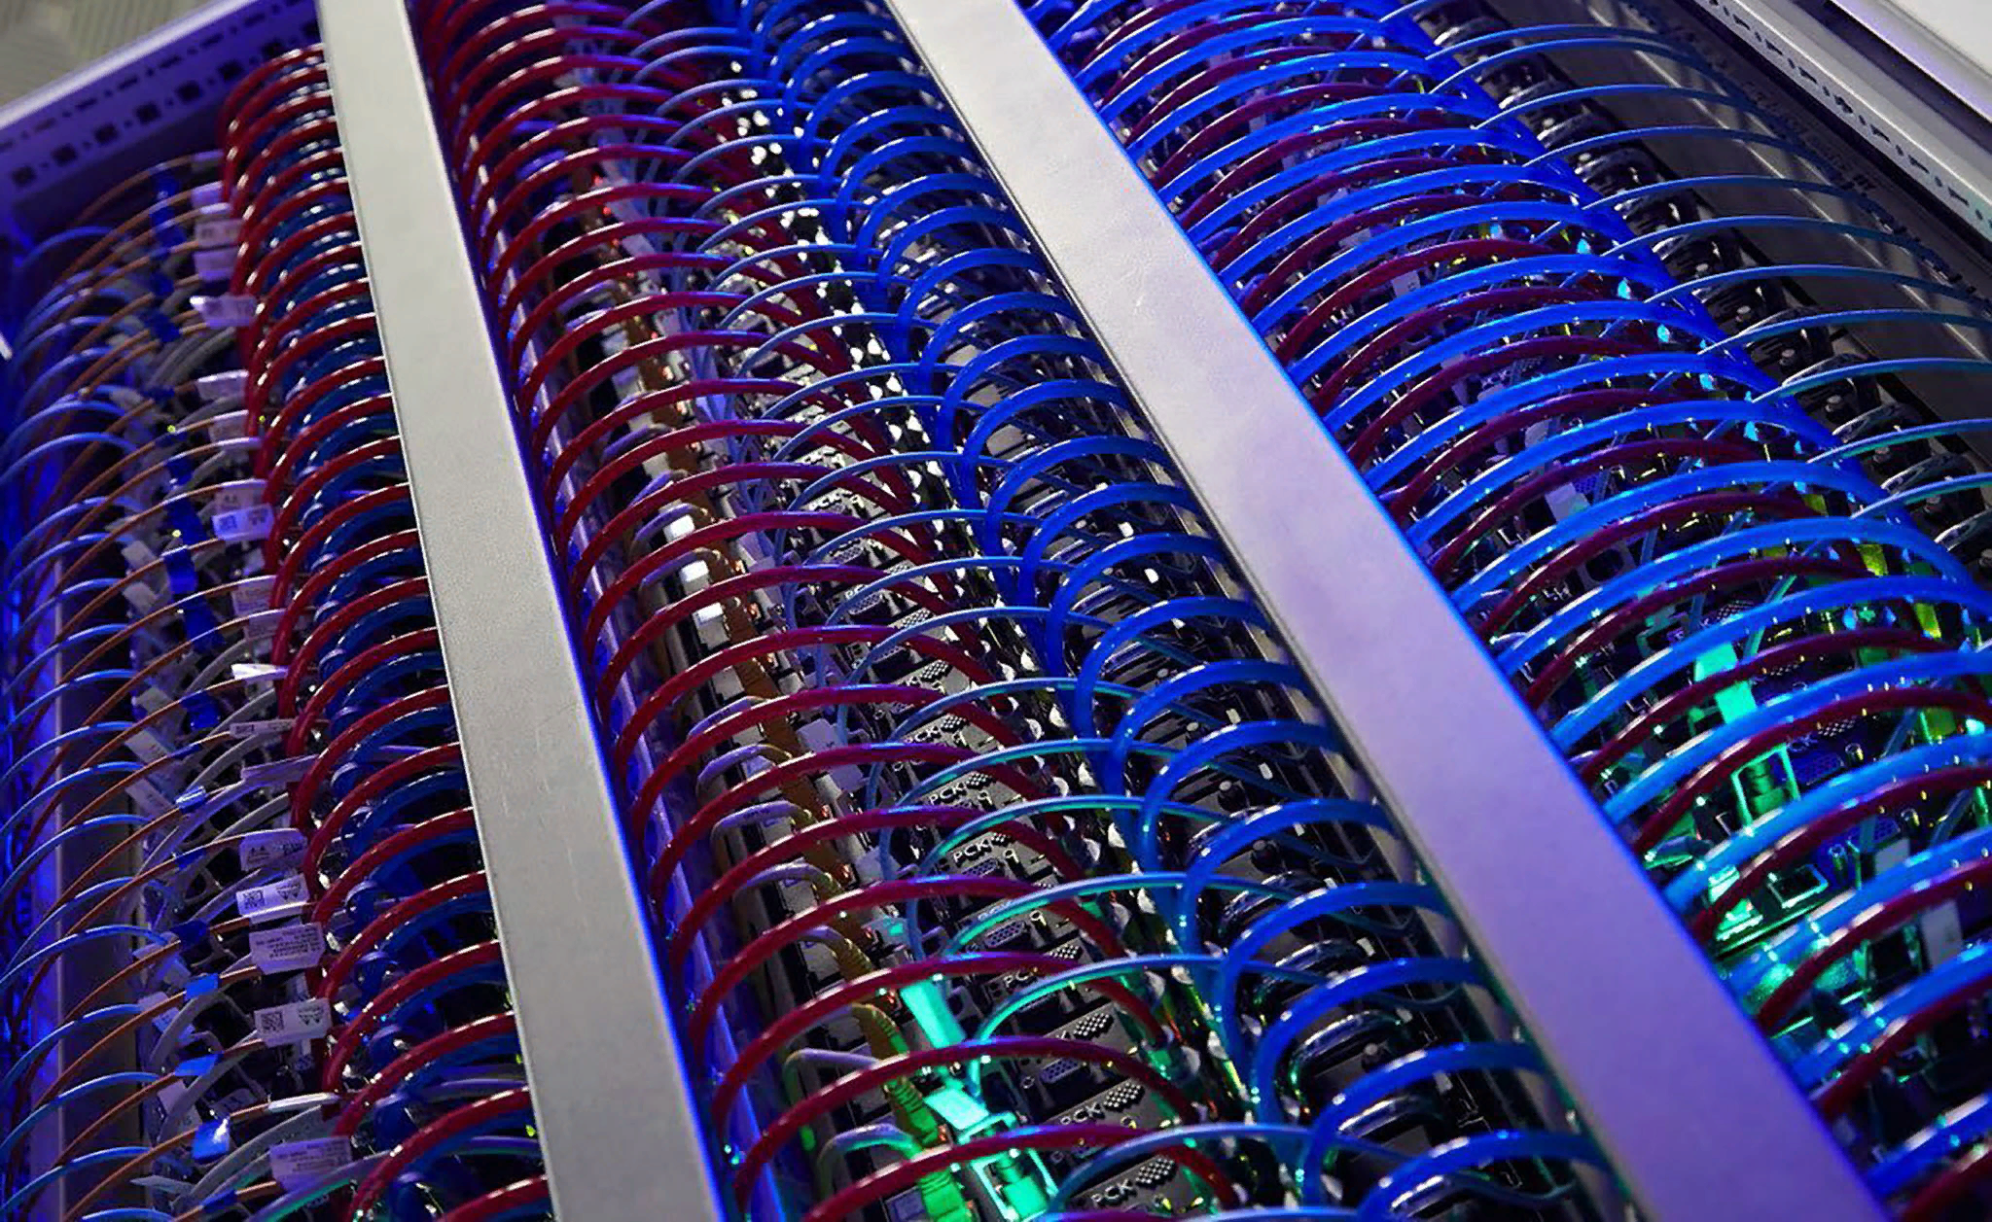
Численное исследование сверхпроводящих процессов и физических характеристик в многопараметрических моделях джозефсоновских структур
Башашин Максим Викторович
Объединенный институт ядерных исследований, Дубна, Россия
bashashinmv@jinr.ru
Специальность: 1.2.2 - Математическое моделирование,
численные методы и комплексы программ
Научный руководитель:
доктор физико-математических наук
Земляная Е.В.
Научный консультант:
кандидат физико-математических наук
Рахмонов И.Р.
Дубна, 2025

Slide 2
Общая характеристика работы
В диссертации представлены методы, комплексы программ и результаты численного исследования физических процессов, протекающих под действием различных факторов в системах джозефсоновских структур. Изучаемые модели описываются многопараметрическими системами нелинейных дифференциальных уравнений. Численные исследования характеризуются значительным объемом вычислений и требуют применения методов и технологий параллельных вычислений для повышения производительности компьютерного моделирования. Проведено исследование следующих моделей:
модель системы длинных джозефсоновских переходов (ДП) с учетом емкостной и индуктивной связи между соседними ДП. В рамках этой модели проводится расчет вольт-амперных характеристик (ВАХ) и исследуется влияние ряда параметров модели на ее структуру.
модель точечного аномального ДП с учетом спин-орбитальной связи в ферромагнитном слое, так называемого φ₀-перехода. Здесь основной задачей численного моделирования было исследование переворота магнитного момента (ММ) в ферромагнитном слое под воздействием импульса тока, выявление интервалов параметров, где происходит переворот магнитного момента, и изучение влияния различных факторов на конфигурацию периодической структуры доменов переворота. В диссертации для указанных задач:
сформулированы математические постановки задач,
построены вычислительные схемы,
созданы комплексы проблемно-ориентированных программ с применением технологий параллельного программирования MPI и OpenMP,
проведен численный анализ изучаемых моделей, на основе которого получены значимые для соответствующих областей знаний численные результаты, позволяющие сделать заключения о свойствах изучаемых физических процессов и о перспективах дальнейших исследований.

Slide 3
Актуальность темы диссертации
Изучение процессов, протекающих в джозефсоновских структурах, является одной из актуальных тем в физике конденсированных сред. Помимо необходимости получения фундаментальных знаний о свойствах джозефсоновских структур различных типов, внимание к их исследованию обусловлено открывающимися возможностями практических приложений в сверхпроводящей электронике.
Особое внимание исследователей при изучении физических процессов в стеках длинных джозефсоновских переходов вызывают перспективы их использования в качестве элементной базы для квантовых процессоров и сверхпроводящей компьютерной памяти.
В последние годы активное внимание исследователей привлекают системы, основанные на взаимодействии сверхпроводящего тока с магнитным моментом в джозефсоновских структурах с ферромагнетиком. В структуре сверхпроводник / ферромагнетик / сверхпроводник (SFS) спин-орбитальная связь в ферромагнитном слое без центра инверсии обеспечивает механизм прямой (линейной) связи между магнитным моментом и сверхпроводящим током. Такие ДП называют φ₀-переходами. Возможность контроля магнитных свойств сверхпроводящим током, а также влияние магнитной динамики на сверхпроводимость интенсивно исследуется в последнее время. В этой связи актуальность приобретает определение областей параметров моделей φ₀-переходов, в которых имеет место переворот магнитного момента (ММ), и выявление общих закономерностей этого феномена для выбора наиболее подходящих условий для возможностей практических реализаций устройств на базе ДП, включая СКВИДы (SQUID - superconducting quantum interference device).

Slide 4
Цели и задачи диссертационной работы
Целью диссертационной работы является разработка и программная реализация методов высокопроизводительного численного исследования сверхпроводящих процессов и их физических характеристик в модели стека длинных джозефсоновских переходов с емкостной и индуктивной связью и в модели φ₀-перехода со спин-орбитальной связью в ферромагнитном слое, а также численное исследование этих моделей для получения новой информации о сверхпроводящих процессах в изучаемых системах.
Для достижения поставленной цели нужно решить следующие задачи:
изучить физические особенности процессов в рассматриваемых системах и литературу, посвященную данной проблемной области,
в рамках исследуемых моделей сформулировать математические постановки задач и подобрать численные методы решения,
разработать комплексы программ для реализации вычислительных экспериментов,
разработать методы повышения производительности вычислений за счет реализации параллельных алгоритмов в созданных комплексах программ,
провести численное исследование и проанализировать полученные результаты.

Slide 5
Научная новизна
Разработан и реализован на основе технологии MPI параллельный алгоритм для численного исследования физических характеристик в модели стека длинных джозефсоновских переходов с емкостной и индуктивной связью.
В результате проведенного на этой основе компьютерного моделирования показано, что наличие связи между ДП инспирирует возникновение новых многофлюксонных состояний в системе ДДП, что приводит к усложнению структуры ВАХ.
Разработан и реализован с помощью технологий MPI и OpenMP параллельный алгоритм для определения доменов переворота магнитного момента (ММ) в модели φ₀-перехода со спин-орбитальной связью в ферромагнитном слое.
Получена новая информация о влиянии различных факторов на периодическую структуру доменов переворота ММ.
Практическая значимость
Разработанные методы и комплексы проблемно-ориентированных программ могут быть использованы в дальнейших исследованиях джозефсоновских структур различного типа.
Созданные комплексы программ LJJ-CVV-MPI и SPIN-Ga/Gr переданы в библиотеку программ JINRLIB для свободного использования.
Разработанные программы включены в созданную в ЛИТ ОИЯИ виртуальную среду «Виртуальная исследовательская среда для моделирования физических процессов в гибридных наноструктурах, состоящих из сверхпроводников и магнетиков» на платформе HybriLIT.

Slide 6
Положения, выносимые на защиту
Математические постановки задач, описывающие динамические процессы в модели стека длинных джозефсоновских переходов с емкостной и индуктивной связью и в модели φ₀-перехода со спин-орбитальной связью в ферромагнитном слое.
Вычислительные схемы, реализованные в виде комплексов программ с применением технологий параллельных вычислений для решения систем нелинейных дифференциальных уравнений, позволяющие моделировать физические процессы и рассчитать их характеристики в системах ДДП и в φ₀-переходах.
Результаты вычислительных экспериментов по исследованию влияния различных факторов на структуру вольт-амперной характеристики в системах длинных джозефсоновских переходов и на структуру доменов переворота магнитного момента в φ₀-переходах.
Достоверность результатов, публикации
Достоверность и обоснованность полученных результатов численного моделирования подтверждена тестированием разработанных методов и программ с использованием известных для некоторых частных случаев решений, соответствием полученных результатов с численными и теоретическими оценками других авторов, согласием результатов, полученных независимо различными численными методами.
По теме диссертации опубликовано 13 работ, 11 из которых в рецензируемых изданиях, соответствующих требованиям к публикациям Положения о присуждении ученых степеней в ОИЯИ.
В диссертационной работе присутствуют результаты, соответствующие пунктам 2, 3, 8 паспорта специальности 1.2.2.

Slide 7
Апробация, личный вклад
Результаты представлены автором на научных семинарах в ЛИТ ОИЯИ и на российских и международных научных конференциях:
XXIII международная конференция "Математика. Компьютер. Образование" (МКО 2016), Дубна, Россия.
Meeting of the Program Advisory Committee for Condensed Matter Physics, Дубна, Россия (poster session) - 2016, 2019, 2024, 2025.
International Scientific Conference of Young Scientists and Specialists (AYSS), Dubna, Russia - 2016, 2019, 2022.
Information and Telecommunication Technologies and Mathematical Modeling of High-Tech Systems (ITTMM), Moscow, Russia - 2019, 2024.
Mathematical Modeling and Computational Physics" (MMCP), Stará Lesná - 2019.
10th International Conference `Distributed Computing and Grid Technologies in Science and Education` (GRID`2023), Dubna, Russia.
Личный вклад автора отражен в содержании диссертации, в положениях вынесеных на защиту. Автор участвовал в формулировке задач, методов решений, обсуждении результатов, подготовки публикаций. Разработка, реализация и тестирование параллельных алгоритмов, проведение компьютерного моделирования выполнены автором.

Slide 8
Структура и объем работы. Введение
Диссертационная работа состоит из
введения,
трех глав,
заключения,
списка публикаций автора по теме диссертации (13 пунктов),
списка цитируемой литературы (105 пунктов).
Работа содержит 101 страниц и включает в себя 38 рисунков и 9 таблиц.
Во Введении обосновывается актуальность исследований диссертационной работы, формулируется цель, ставятся задачи, излагаются научная новизна, теоретическая значимость и практическая ценность работы, методология и методы исследования, приводятся положения, выносимые на защиту.

Slide 9
Первая глава
Представлен обзор основных направлений и методов моделирования сверхпроводящих структур.
Описаны методы численного решения изучаемых задач, использованные в диссертации. Дана характеристика технологий MPI и OpenMP, а также технологии SIMD-оптимизации AVX-512.
Дано краткое описание разрабатываемых в ЛИТ ОИЯИ виртуальных вычислительных сред для математического моделирования сложных физических систем, в том числе «Виртуальная исследовательская среда для моделирования физических процессов в гибридных наноструктурах, состоящих из сверхпроводников и магнетиков», куда включены разработанные автором комплексы программ.
Представлены переданные в библиотеку программ JINRLIB разработанные комплексы программ использованные для получения результатов представленных в диссертации.
  LJJ-CVV-MPI: http://wwwinfo.jinr.ru/programs/jinrlib/ljj-cvv-mpi/index.html
  SPIN-Ga/Gr: http://wwwinfo.jinr.ru/programs/jinrlib/spin-ga-gr/index.html

Slide 10
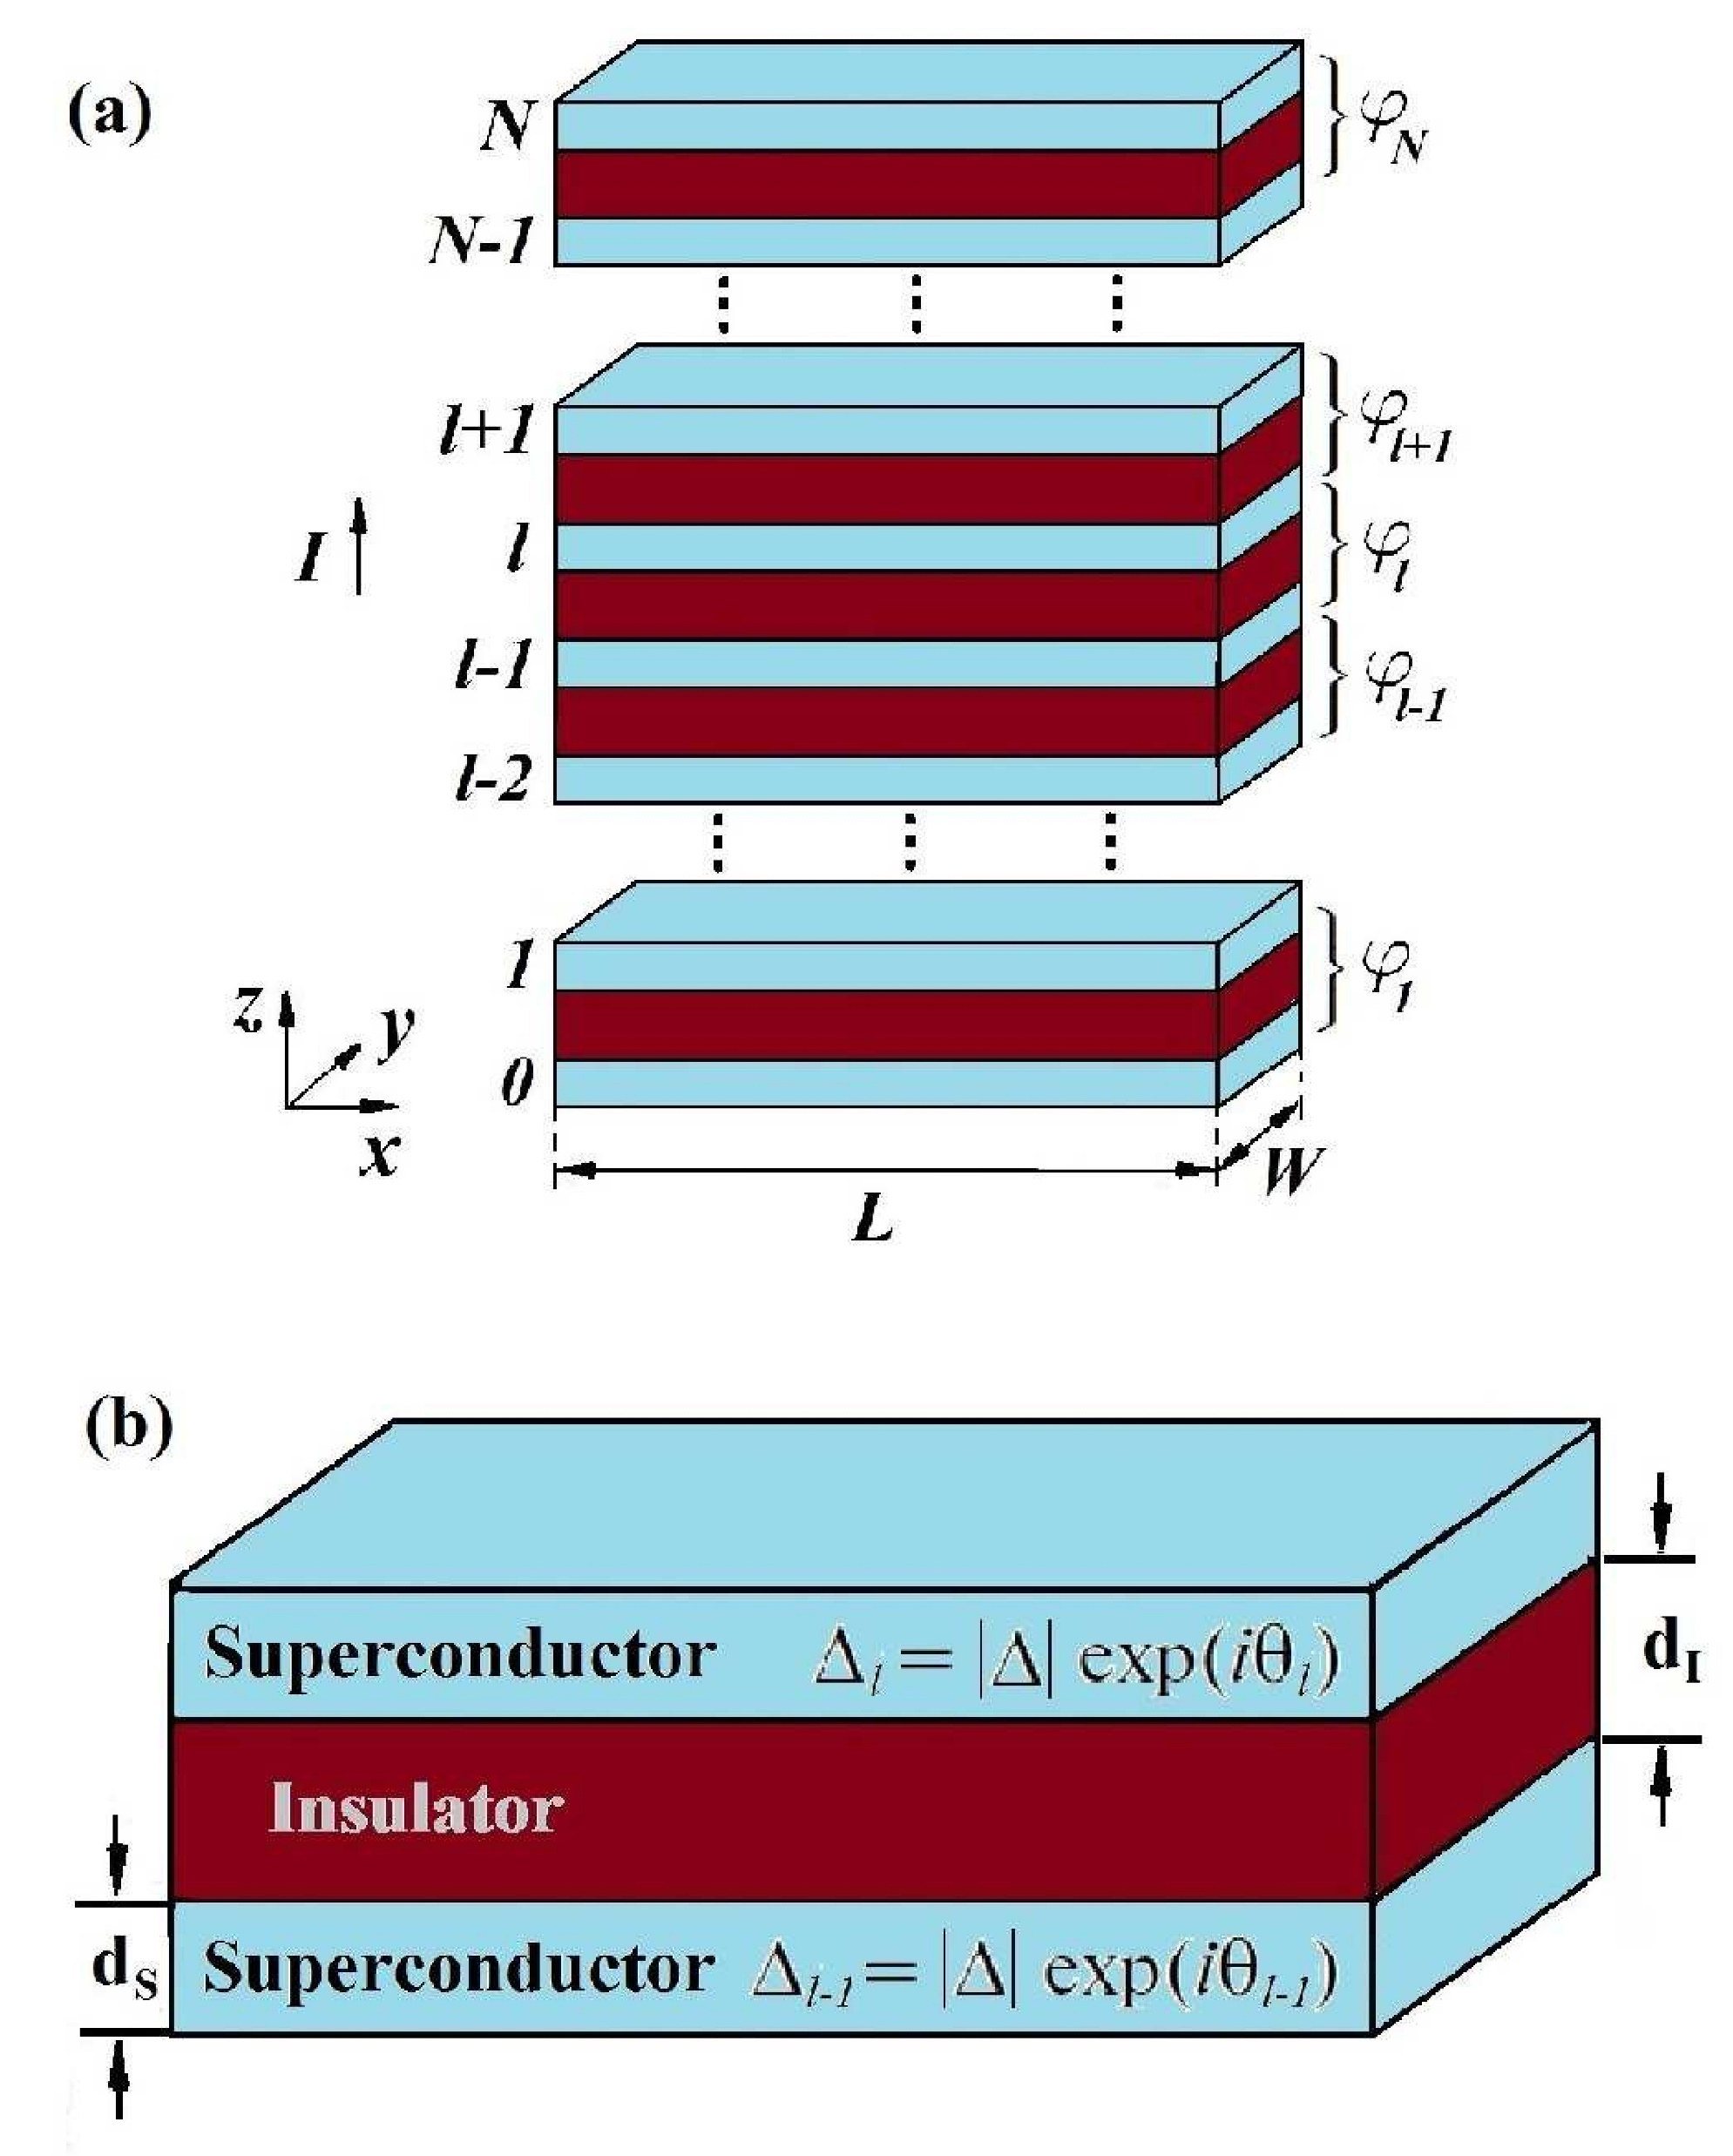
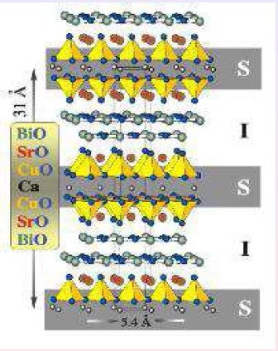
Вторая глава: Численное исследование модели стека длинных джозефсоновских переходов с емкостной и индуктивной связью
Рассматривается обобщенная модель, учитывающая индуктивную и емкостную связь между ДП.
Система связанных ДДП предполагается состоящей из сверхпроводящих слоев c промежуточными диэлектрическими слоями длины L.
Все величины безразмерные.
Структура природного кристалла Bi₂Cr₂CaCu₂O₈
Схематический вид системы длинных джозефсоновских переходов. Ось x выбрана вдоль длины L ДП, ось y вдоль ширины W и ось z перпендикулярна слоям.
Схема l-го джозефсоновского перехода, d_{s} - толщина сверхпроводящего слоя, d_{I} – толщина диэлектрика.

Slide 11
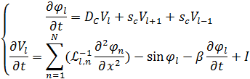


Вторая глава: Постановка задачи
Фазовая динамика системы ДДП с учетом емкостной и индуктивной связи между контактами описывается системой уравнений относительно разности фаз ϕ_{l} и напряжения V_{l} на каждом lм контакте:
(1)
где £ - матрица индуктивной связи.
(2)
Здесь β=σV₀/(d_{l} j_{c})- параметр диссипации, параметр индуктивной связи S принимает значение на интервале 0<|S|<0.5. D_{c} - эффективная электрическая толщина ДП, нормированная на толщину диэлектрического слоя. s_{c} – параметр емкостной связи. V_{l} - напряжение на lм ДП, I -внешний ток. Все величины в системе (1) переведены в безразмерные.
Граничные условия: (3)

Slide 12



Вторая глава: Численный подход
Численное решение системы (1-3).
Вводится равномерная дискретная сетка по пространственной координате x с шагом Δx и по координате времени t с шагом Δt.
Для аппроксимации производных по пространственной координате используются стандартные трех-точечные конечно-разностные формулы.
Полученная система обыкновенных дифференциальных уравнений относительно значений разностей фаз и напряжений в узлах дискретной сетки по x решается численно с использованием метода Рунге-Кутта (РК) четвертого порядка.
При моделировании ВАХ имитируется эффект включения/выключения источника тока, поэтому сначала происходит увеличение значений тока до заданного значения, а затем уменьшение до 0. Для каждого значения тока решается задача (1-3), начальные условия соответствуют решению для предыдущего значения тока. Далее вычисляется ВАХ по следующей схеме:
На каждом шаге для каждого l по времени вычисляется интеграл
с использованием формулы Симпсона.
Далее вычисляется интеграл
на основе метода прямоугольников
Далее напряжение суммируется по числу контактов

Slide 13
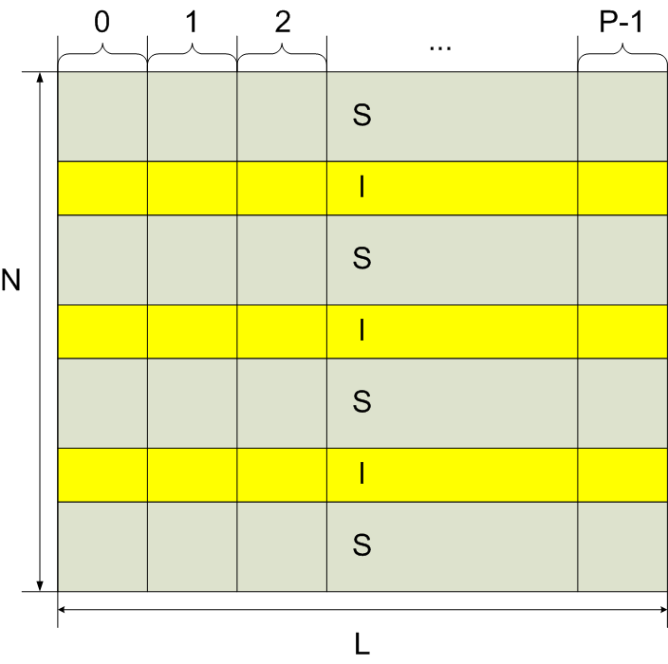
Вторая глава: Схема распараллеливания
Расчет ВАХ происходит рекурсивно. Разработанный параллельный алгоритм основан на блочном распределении вычислений по узлам дискретной сетки по координате х при решении задачи (1-3) для каждого фиксированного значения тока.
Каждому из задействованных в расчете параллельных MPI-процессов назначается своя порция узлов дискретной сетки по координате. Каждый процесс в назначенных ему узлах в параллельном режиме вычисляет рекурсивно коэффициенты Рунге-Кутта и затем решения системы уравнений.
После расчета каждого из коэффициентов Рунге-Кутта происходит обмен значениями между соседними процессами.
При расчете ВАХ сначала каждым процессом вычисляются частичные суммы в соответствии с формулой Симпсона, далее производится сборка в 0й процесс, где и осуществляются окончательные вычисления ВАХ и запись в файлы.
При необходимости аналогичным образом осуществляются расчеты других физических характеристик стека ДДП.
Дополнительно оценена применимость к данной схеме инструкций векторизации AVX-512.

Slide 14
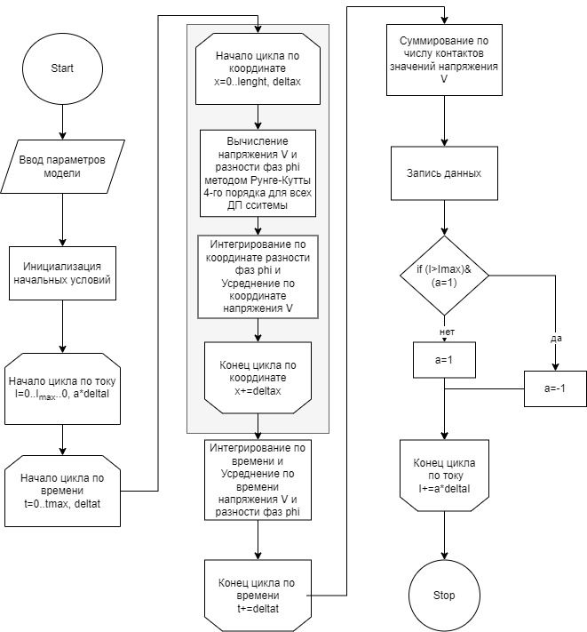
Вторая глава: Параллельная реализация
Максимально достигаемое при расчетах на ЦИВК ускорение в зависимости (a) от длины ДП и (b) от числа ДП, рассчитанное как отношение времени счета в однопроцессорном режиме к минимальному времени счета, возможному для данного набора параметров при расчетах в параллельном режиме.

Slide 15
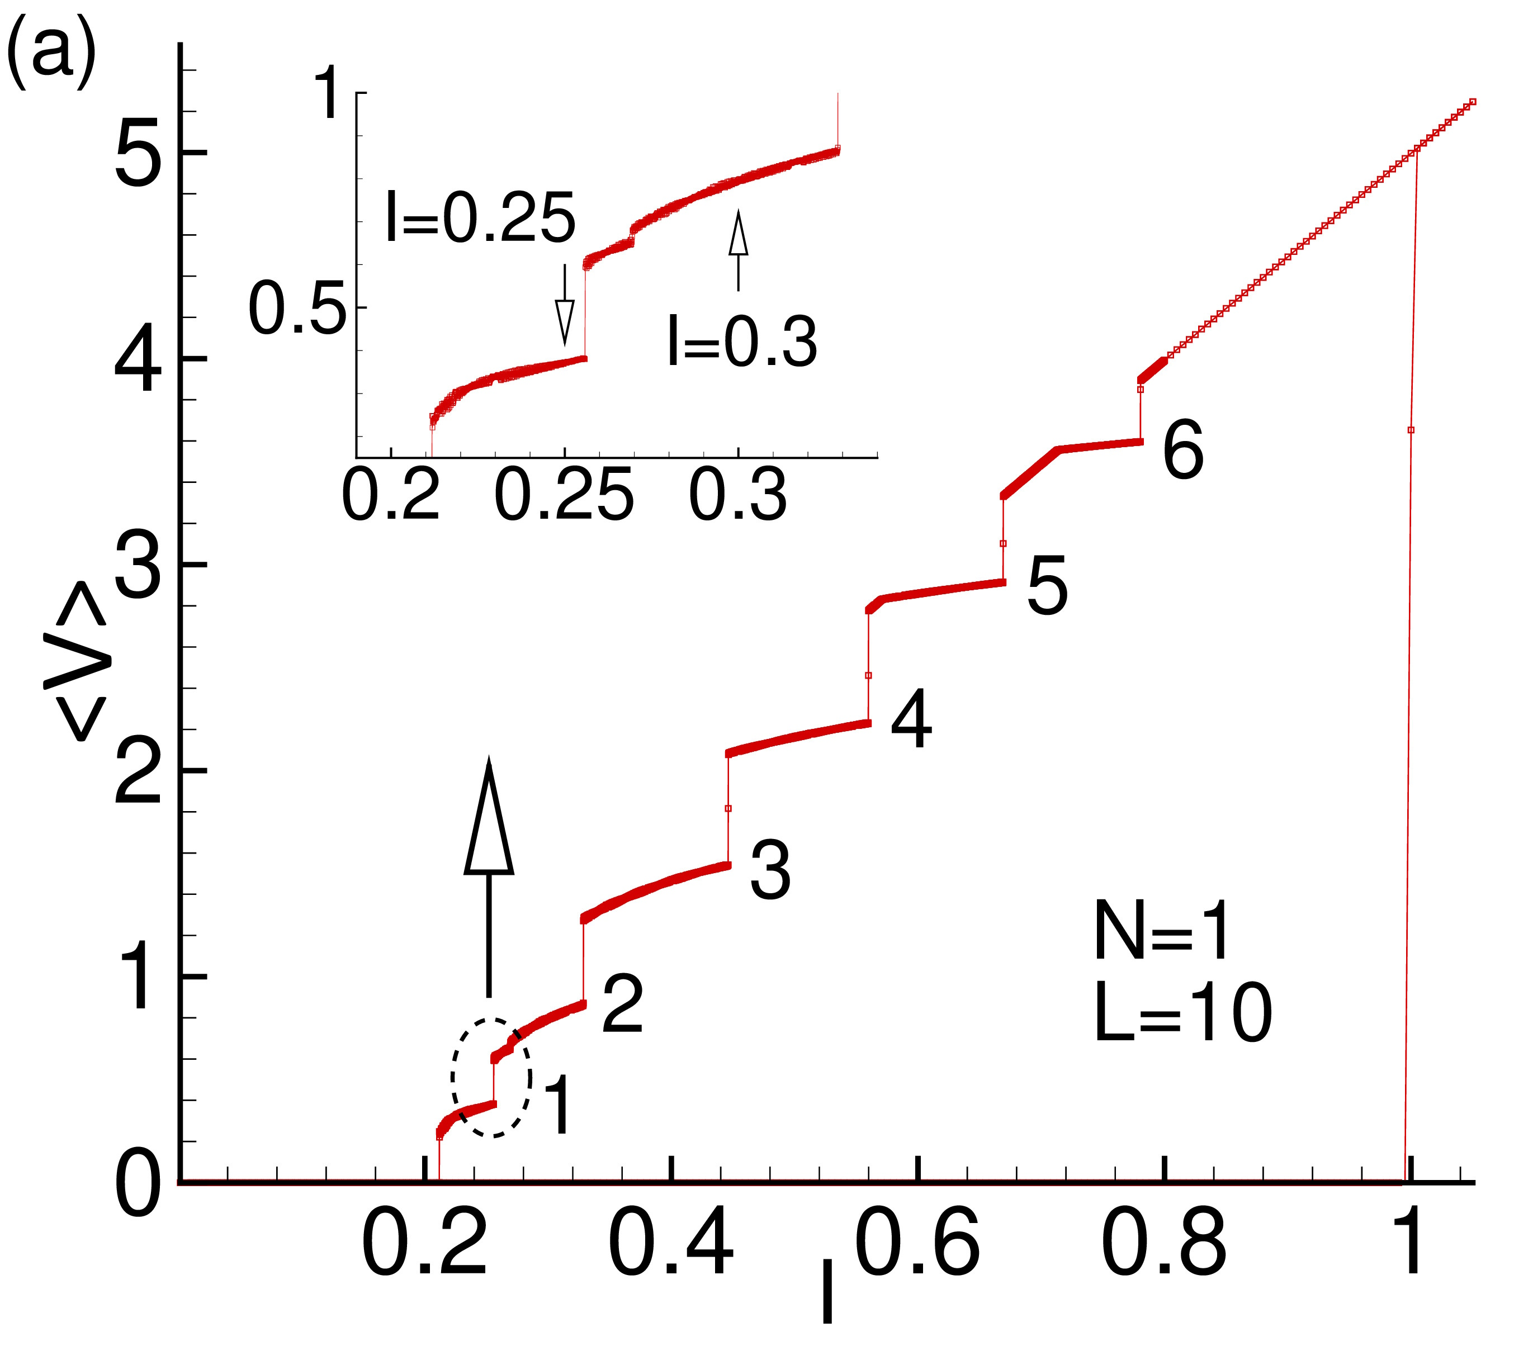
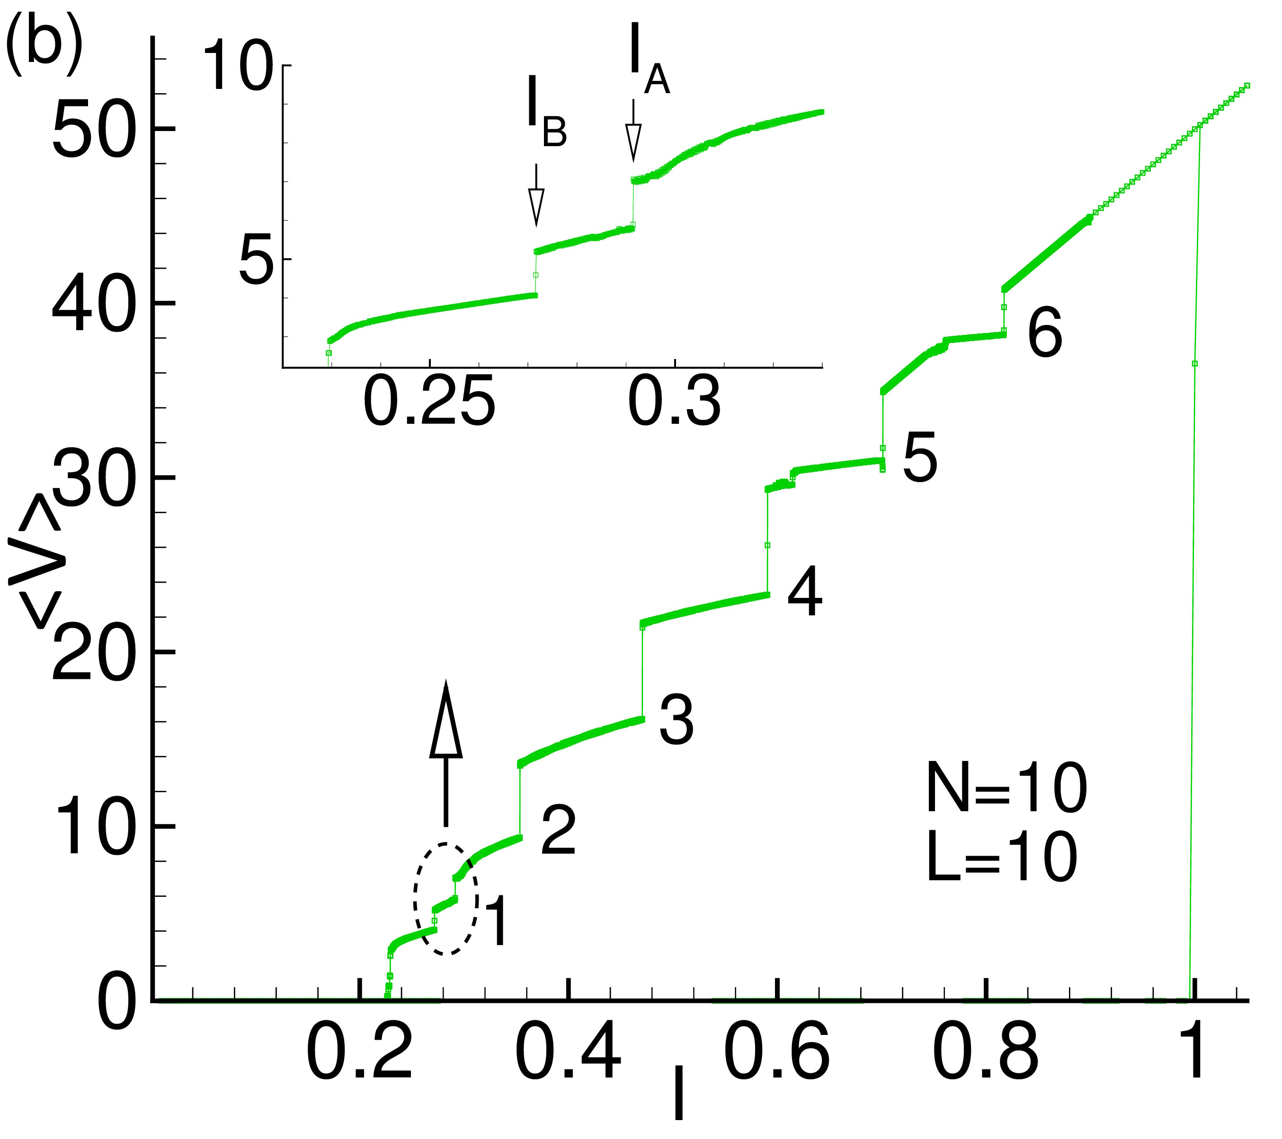
Вторая глава: Исследование влияния емкостной и индуктивной связи на структуру ВАХ (1/3)
Однопетлевые ВАХ для одиночного ДП (a) и для стека ДП (b).
Параметры счета: L=10, N=10, I_{min}=0.01, I_{max}=1.1, ΔI=0.005, Δx=0.1, t_{max}=200, Δt= Δx/5,
S=-0.05, s_{c}=-0.05.
На вставке к рисунку (b) в крупном масштабе показана область ВАХ, соответствующая однофлюксонному и двухфлюксонному состояниям. При I_{A}=0.2915 система переходит из состояния с двумя флюксонами в состояние, соответствующее дополнительной ветви, из которого она переключается в состояние с одним флюксоном при I_{B}=0.2717. В случае одиночного ДП в указанной области ветвление ВАХ не наблюдается, о чем свидетельствует вставка к рисунку (a).

Slide 16
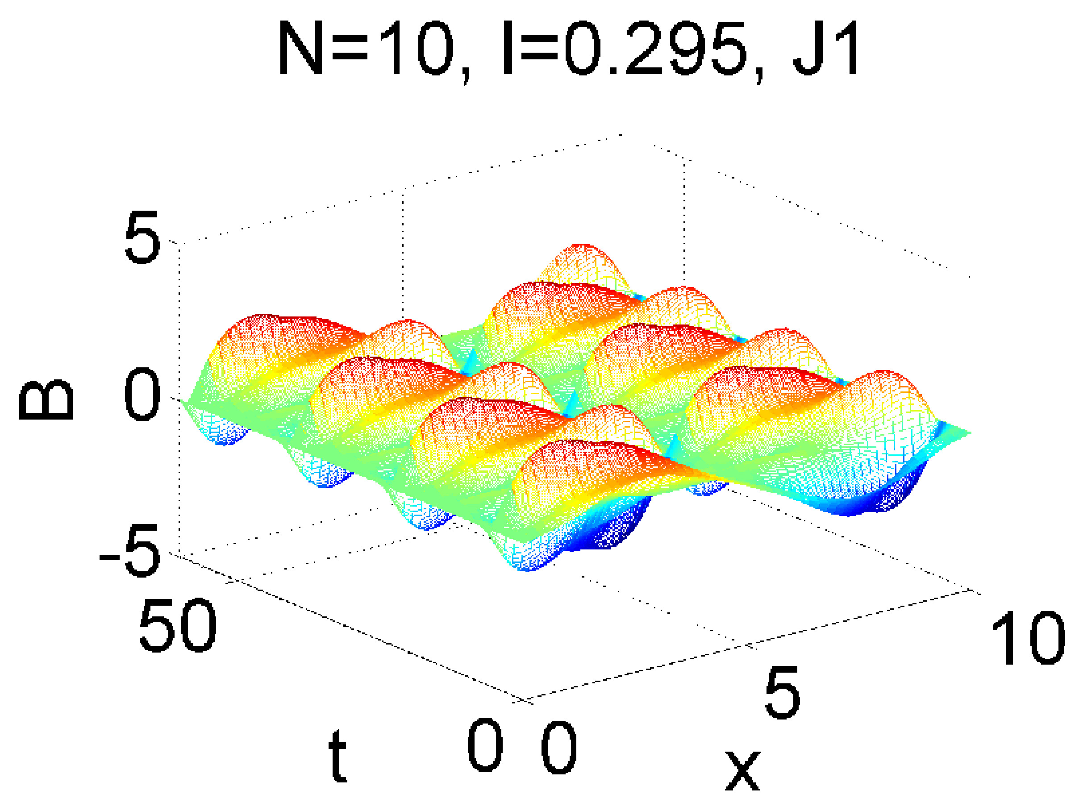
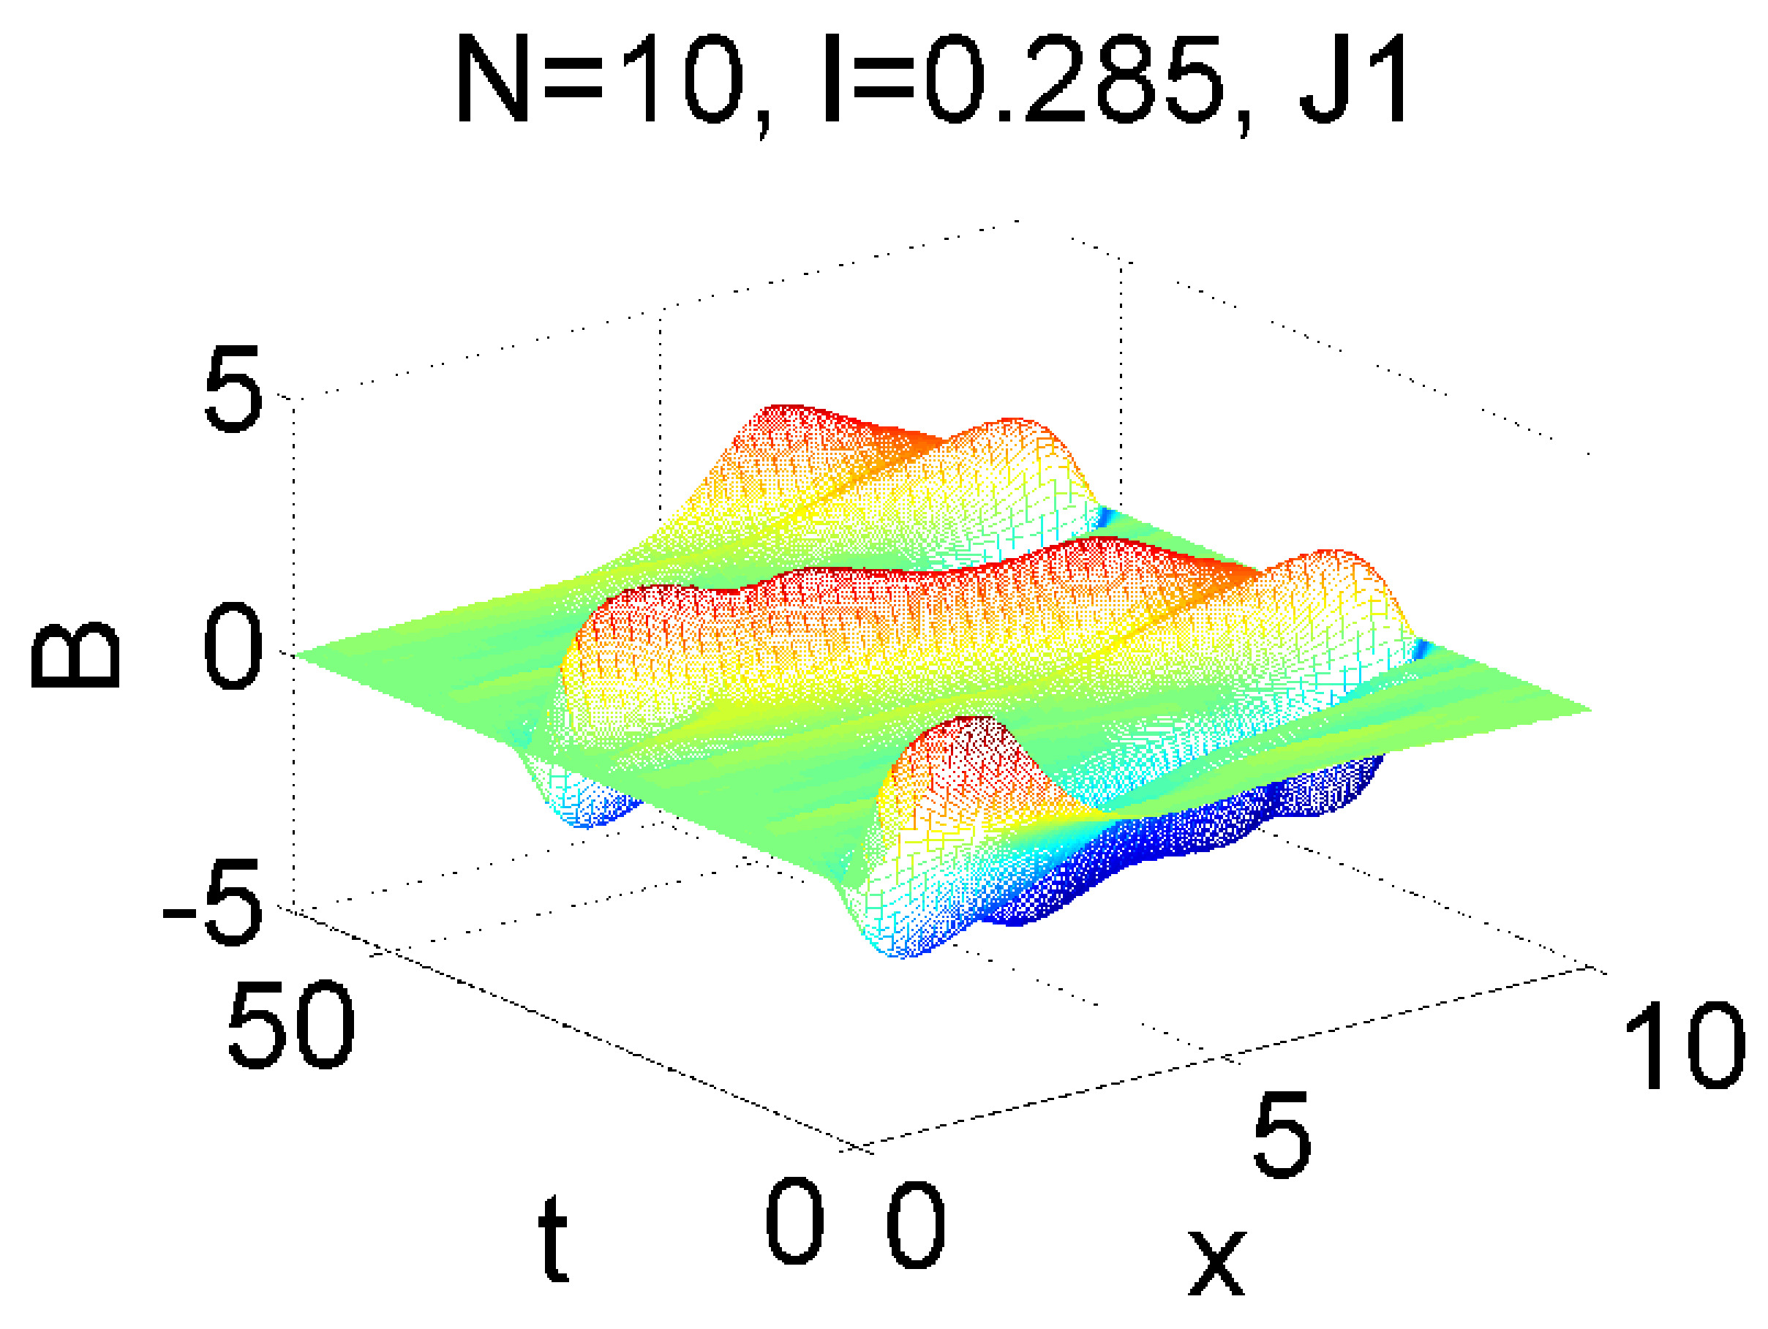
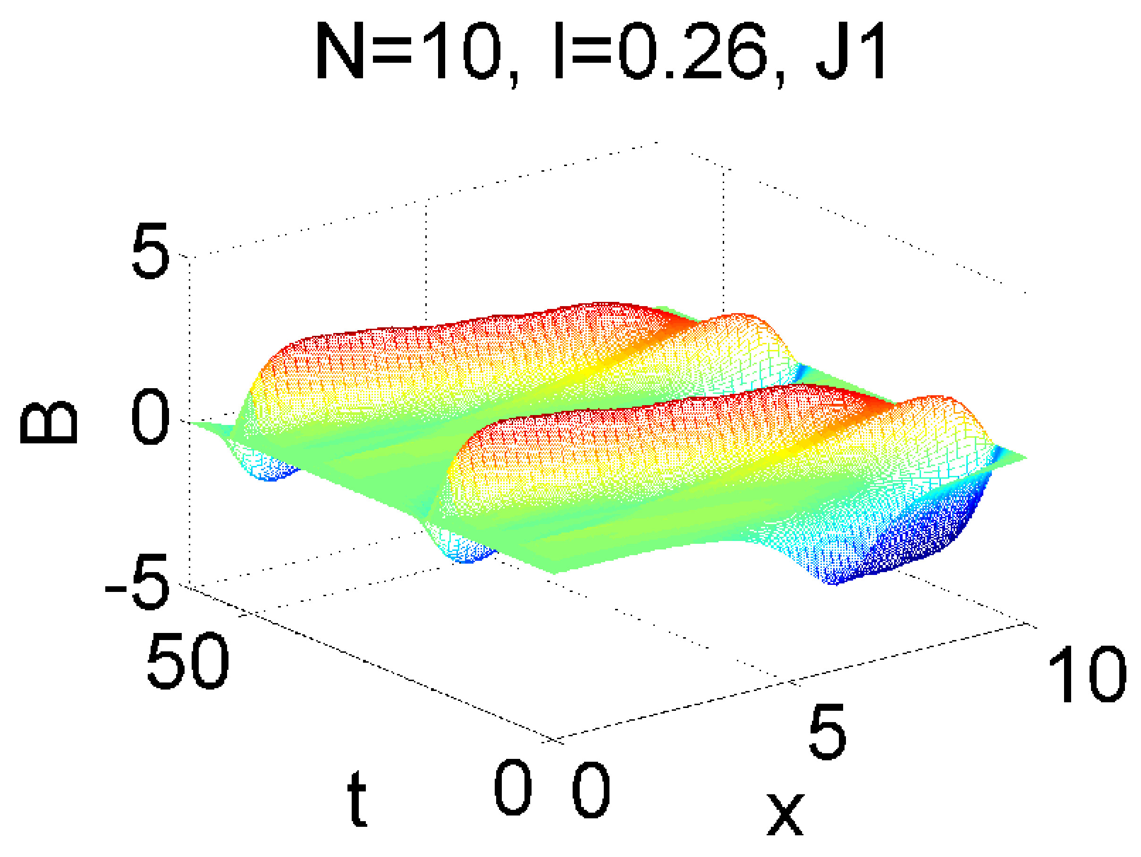
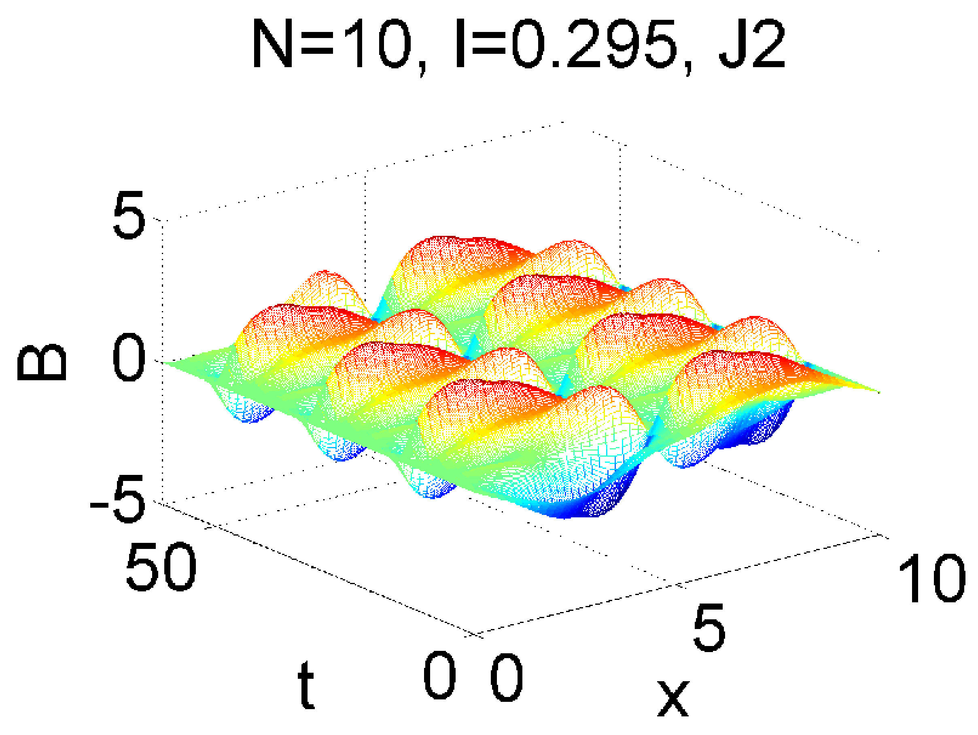
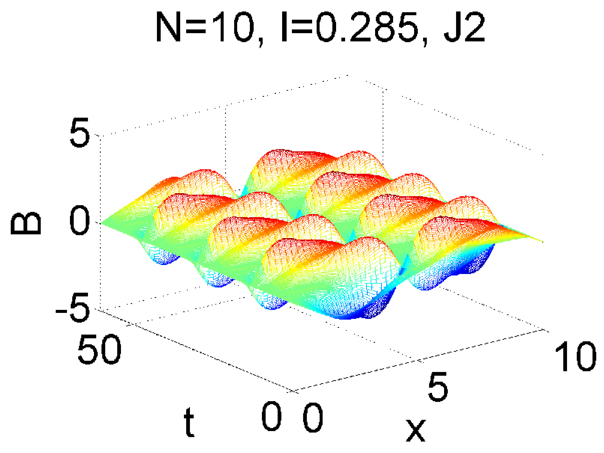
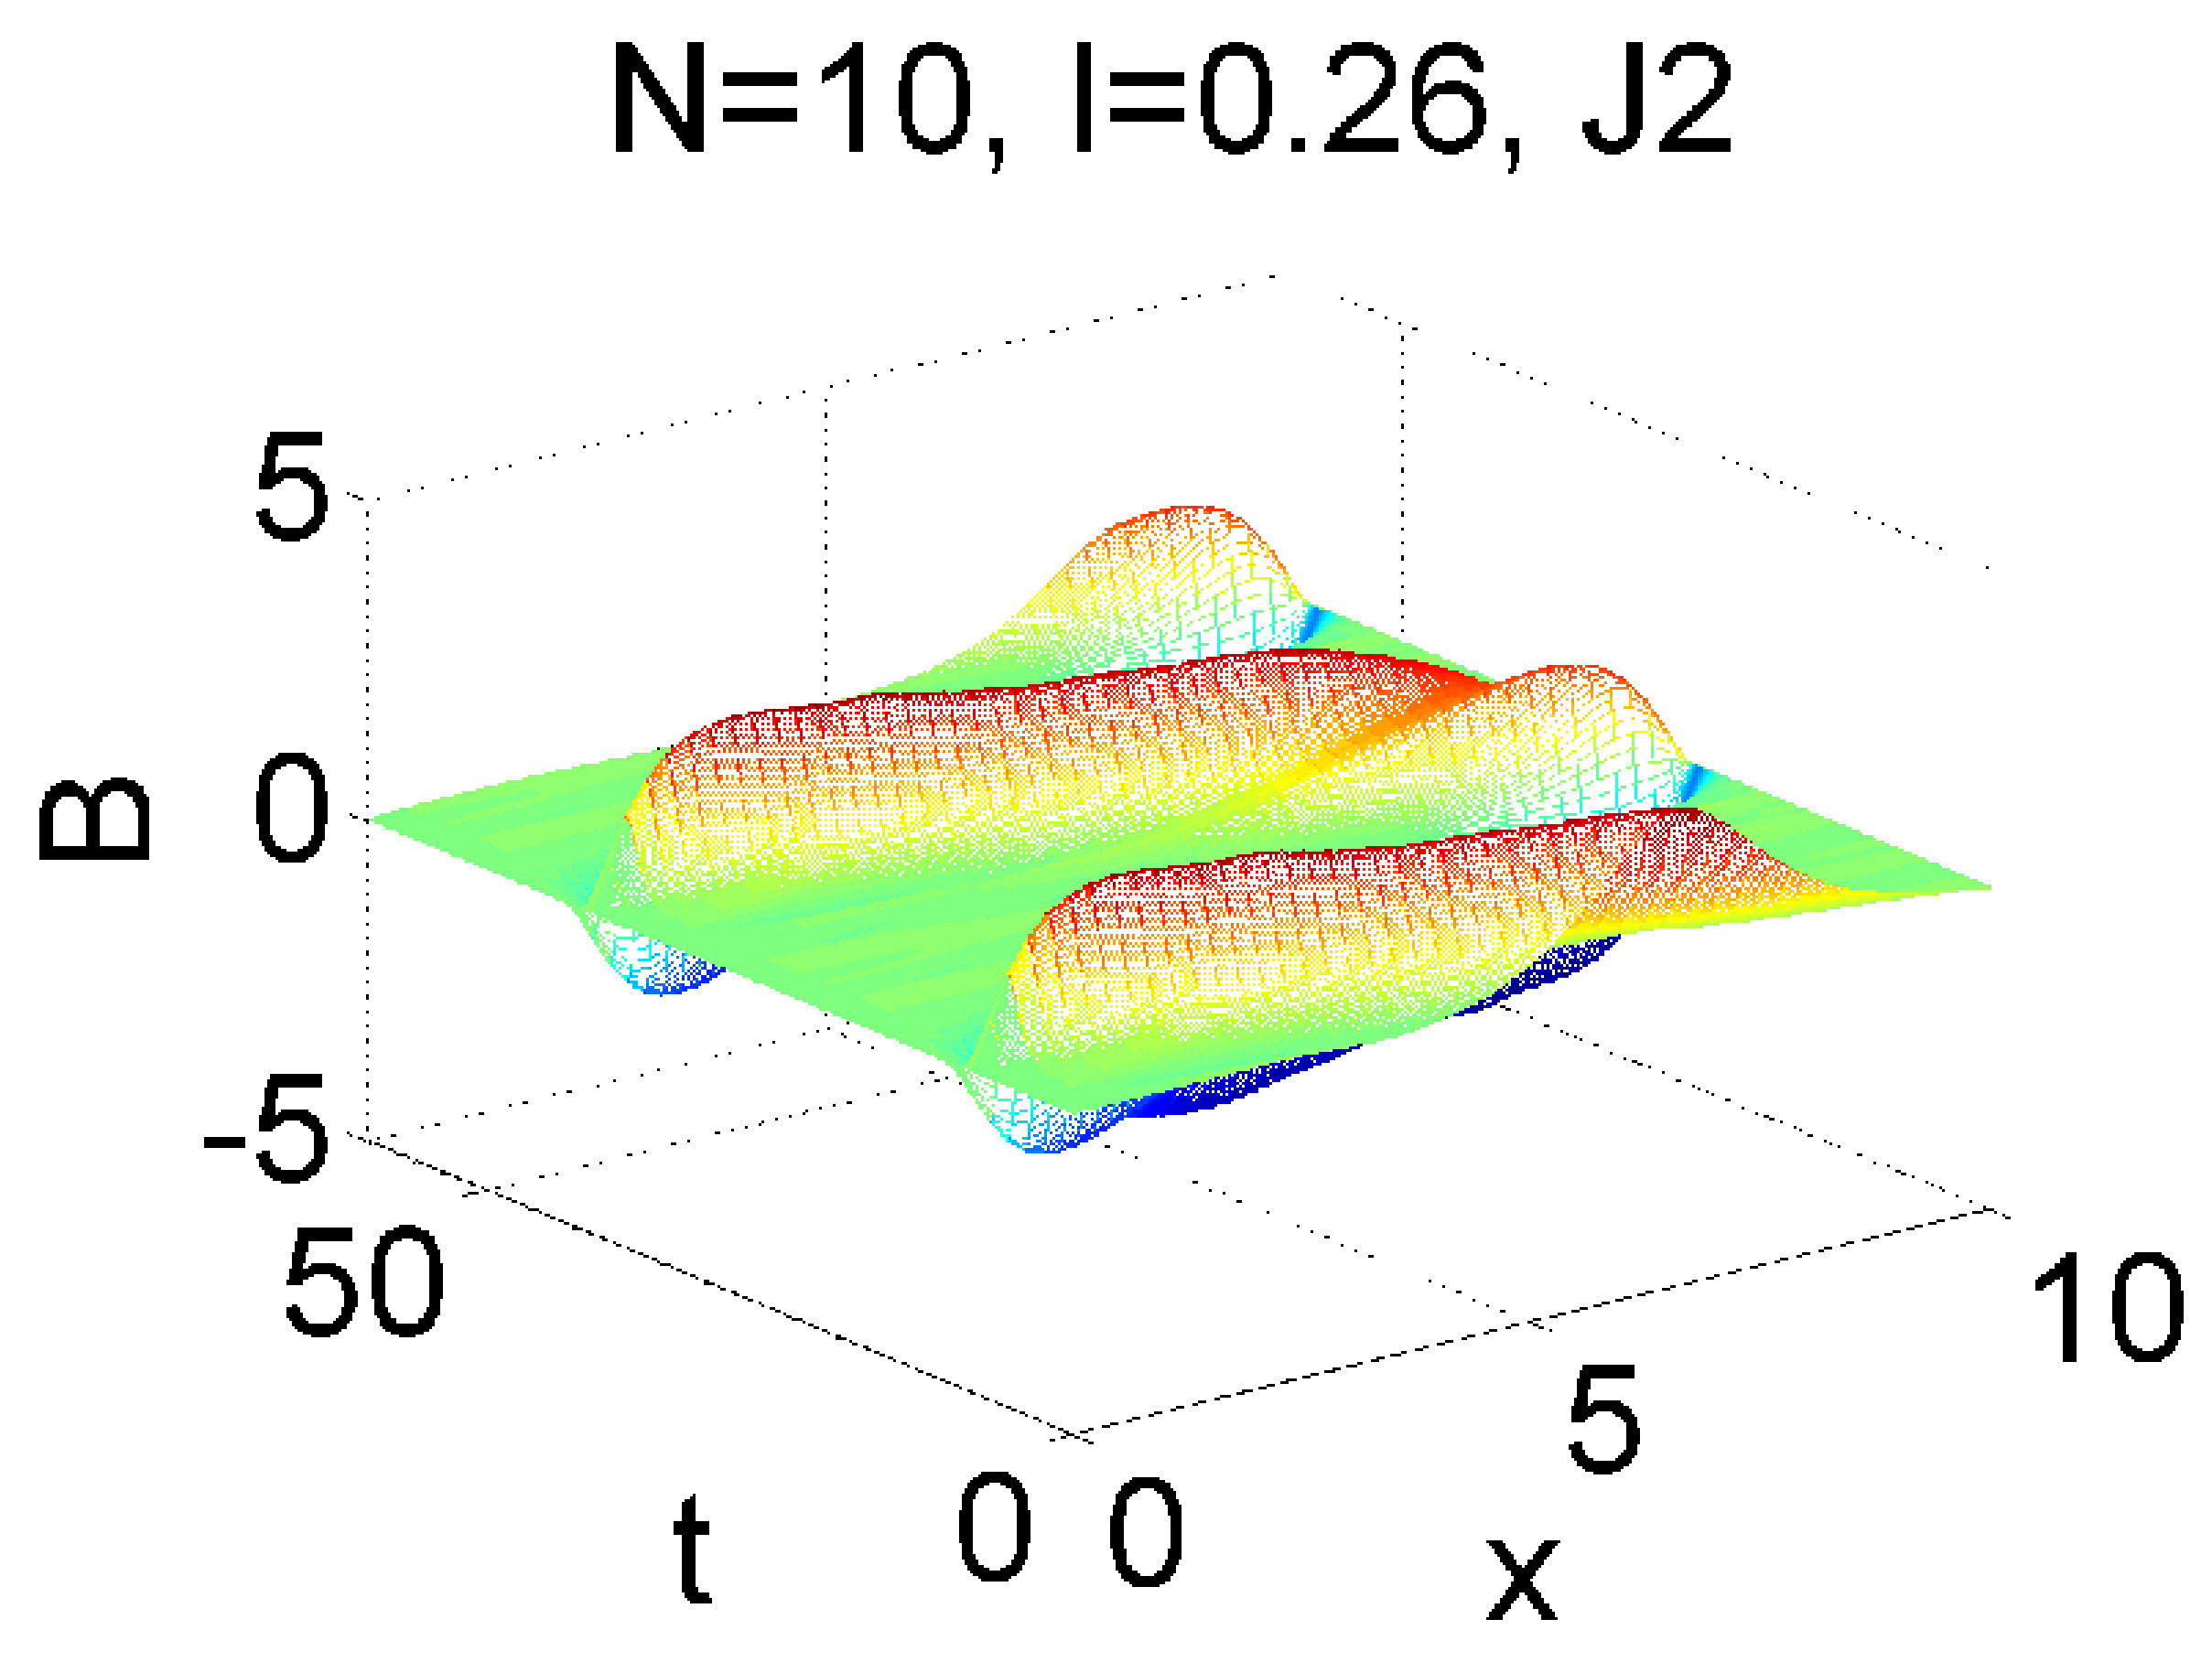
Вторая глава: Исследование емкостной и индуктивной связи на структуру ВАХ (2/3)
Для того, чтобы понять причину ветвления, был проведен анализ пространственно-временных зависимостей магнитного поля B и разности фаз ϕ в различных точках ВАХ в системе связанных ДП. На рисунках демонстрируется динамика изменения числа флюксонов на контактах стека: (a) справа от точки I_{A}; (b) внутри интервала [I_{B},I_{A}], соответствующего новой ступеньке; (c) слева от точки I_{B}.
(a)
(b)
(с)

Slide 17
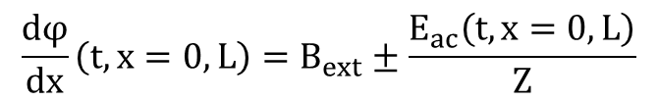

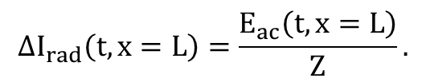

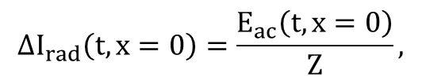
Вторая глава: Влияние емкостной и индуктивной связи на электромагнитное излучение системы ДП (1/3)
Для отдельного ДП вводится импеданс излучения Z, связывающего локальную переменную
часть электрического поля E_{ac} и магнитного поля H_{ac} на краях ДП:
Мощность излучения определяется выражением:
где V_{ac}=d_{I}E_{ac} и R_{z}=(d_{I}/W)Z, W- ширина ДП.
При расчете интенсивности когерентного излучения, обусловленного движением флюксонов вдоль длины ДП, граничные условия формулируются с учетом когерентного излучения и имеют следующий вид
Переменная часть обезразмеренного электрического поля на краях ДП определяется выражениями:
где ‹V›_{x}(t)- усредненное напряжение по координате при фиксированном значении времени.
При вычислении мощности излучения из системы необходимо учитывать потери тока, которые вычисляются как:
Все величины безразмерные. Импеданс излучения Z в расчетах полагали равным 10⁶.
$$Z=\frac{E_{ac}}{H_{ac}}$$
$$℘=\frac{V_{ac}^{2}}{R_{Z}}$$
$$\frac{dφ}{dx}\left(t,x=0,L\right)=B_{ext}±\frac{E_{ac}\left(t,x=0,L\right)}{Z}$$
$$E_{ac}\left(t,x=0\right)=V\left(t,x=0\right)−{\left\langle V\right\rangle }_{x}\left(t\right)$$
$$E_{ac}\left(t,x=L\right)=V\left(t,x=L\right)−{\left\langle V\right\rangle }_{x}\left(t\right),$$
$$ΔI_{rad}\left(t,x=0\right)=\frac{E_{ac}\left(t,x=0\right)}{Z},$$
$$ΔI_{rad}\left(t,x=L\right)=\frac{E_{ac}\left(t,x=L\right)}{Z}.$$

Slide 18
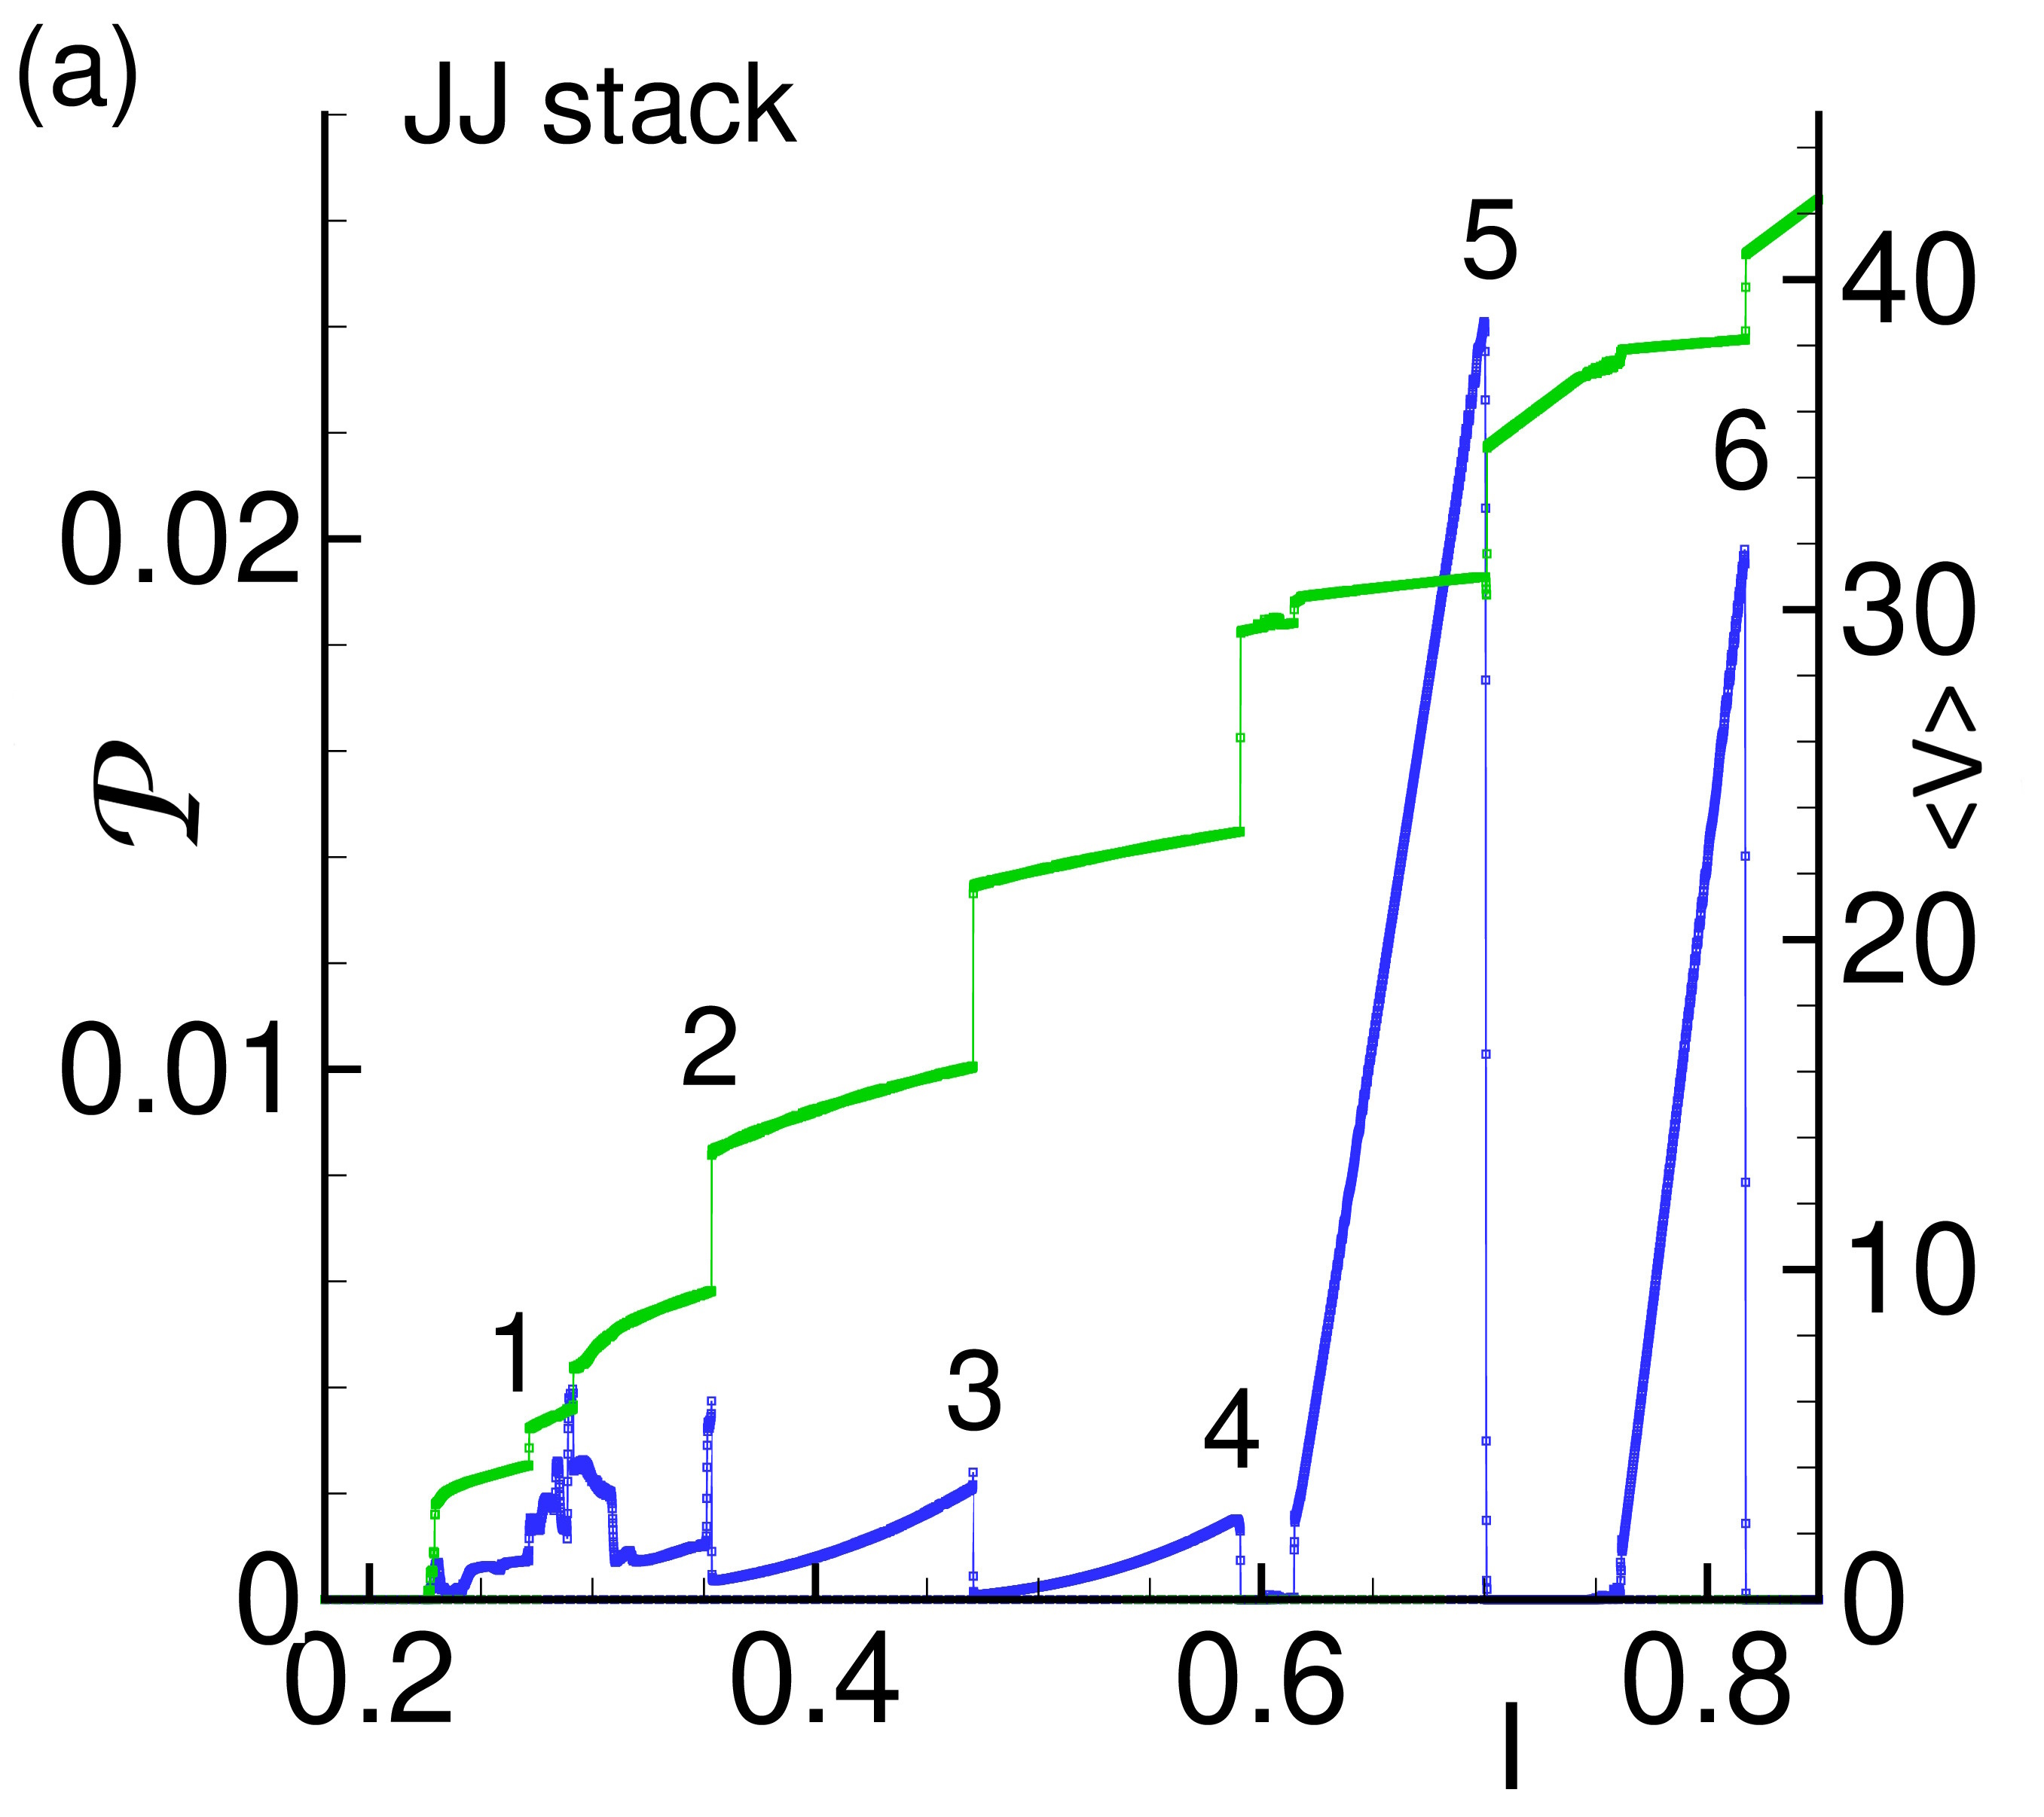
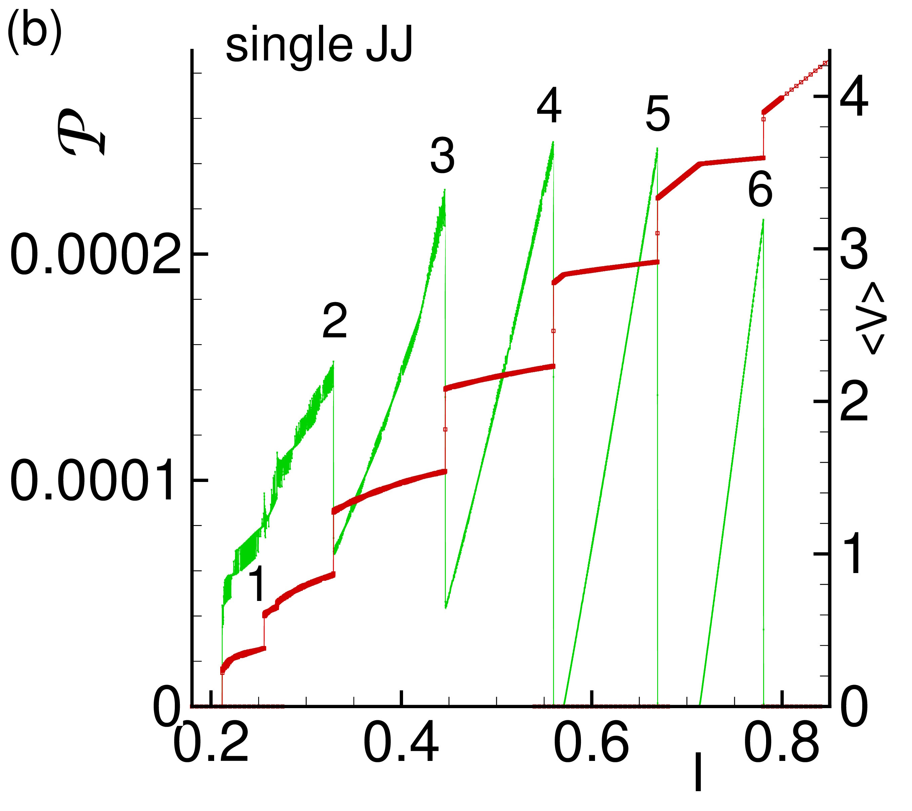
Вторая глава: Влияние емкостной и индуктивной связи на электромагнитное излучение системы ДП (2/3)
Для того, чтобы оценить влияние связи на когерентное излучение, обусловленное движением флюксонов, рассчитана зависимость мощности излучения от базового тока для одиночного ДП и системы связанных ДП, и проведен сравнительный анализ этих двух случаев.

Slide 19
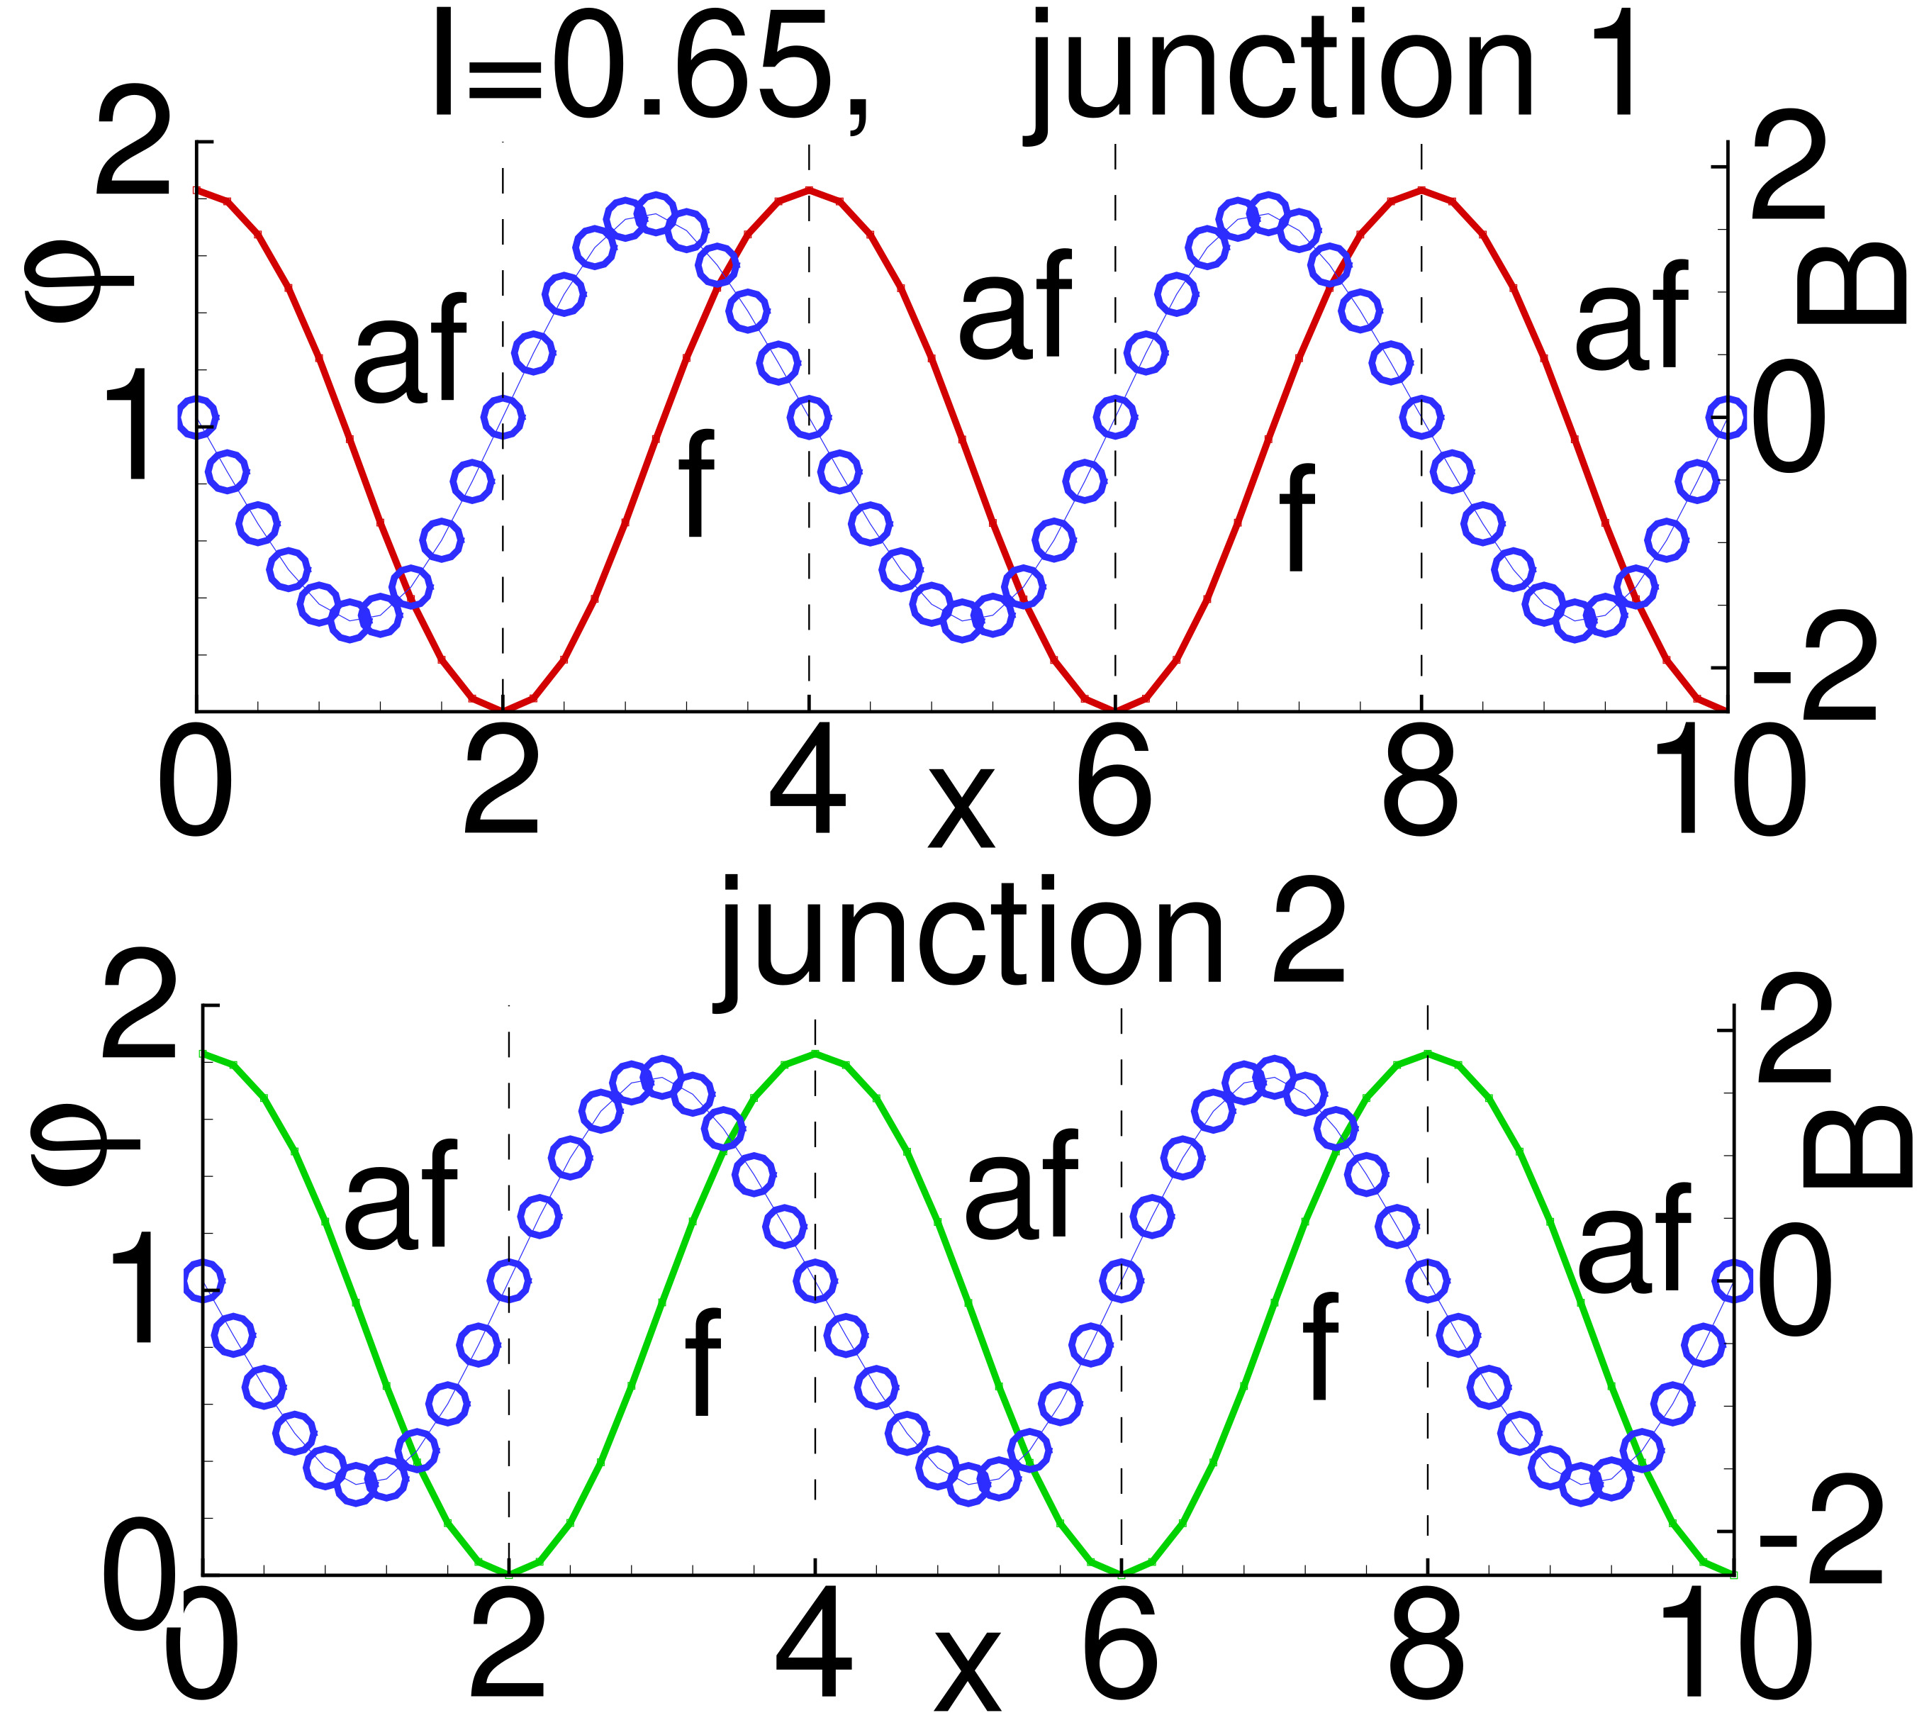
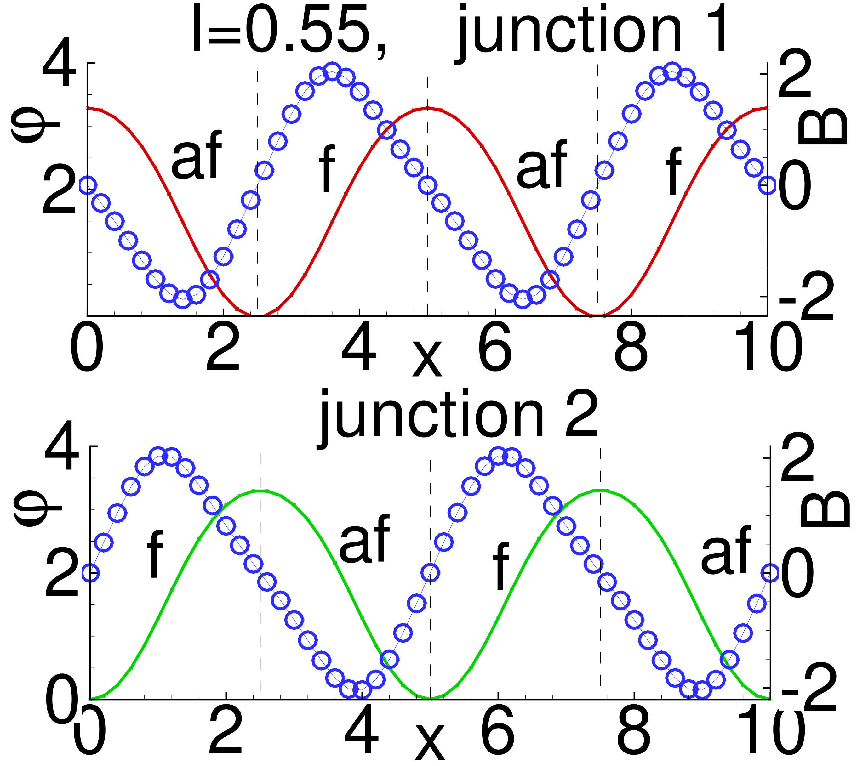
Влияние емкостной и индуктивной связи на электромагнитное излучение системы ДП (3/3)
Для объяснения изменения интенсивности излучения при переходах между флюксонными состояниями n=5 и n=4, нами проведен сравнительный анализ пространственно-временной зависимости разности фаз и магнитного поля в различных ДП системы.
(a)
(b)
Распределение разности фаз и магнитного поля в первом и втором ДП системы при фиксированном значении времени при I=0.65 и t=11.44; (b) То же, что и в случае (a), но при I=0.55 и t=5.04. f - флюксон, af - антифлюксон.

Slide 20
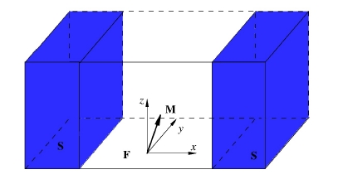
Третья глава:
Модель ϕ₀-перехода
В структурах сверхпроводник-ферромагнит-сверхпроводник (SFS) спин-орбитальная связь в ферромагнитном слое без инверсионной симметрии обеспечивает механизм прямой (линейной) связи между магнитным моментом и сверхпроводящим током. Такие джозефсоновские контакты называются φ₀-переходами.
На рисунке схематично показан одиночный φ₀-переход. S – сверхпроводиник, F – ферромагнетик, M – вектор магнитного момента ферромагнитного слоя легкая ось которого направлена вдоль оси z, которая также совпадает с направлением градиента спин-орбитального потенциала. Компонента магнитного момента (ММ) m_{y} связана с сверхпроводящим (джозефсоновским) током, который направлен вдоль оси x. Импульс внешнего тока направлен вдоль оси x.

Slide 21
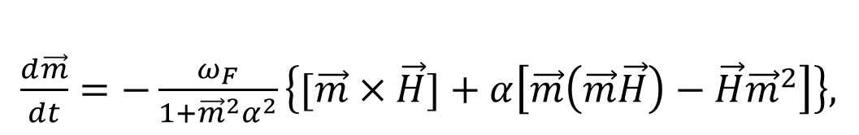
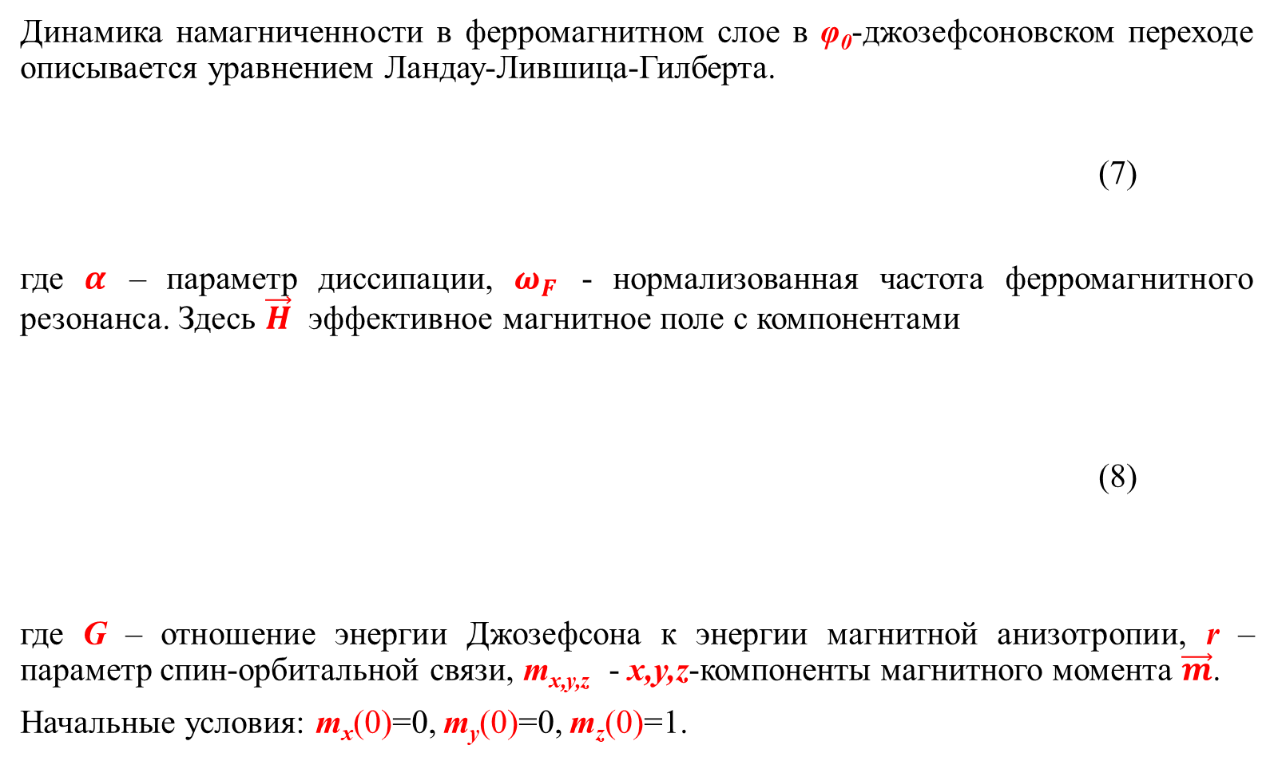

Третья глава: Постановка задачи(1/2)
Динамика намагниченности в ферромагнитном слое в φ₀-джозефсоновском переходе описывается уравнением Ландау-Лившица-Гилберта.
(7)
где $α$ – параметр диссипации, $ω_{F}$ - нормализованная частота ферромагнитного резонанса. Здесь $\vec{H}$ эффективное магнитное поле с компонентами
(8)
где G – отношение энергии Джозефсона к энергии магнитной анизотропии, r – параметр спин-орбитальной связи, m_{x,y,z} - x,y,z-компоненты магнитного момента $\vec{m}$.
Начальные условия: m_{x}(0)=0, m_{y}(0)=0, m_{z}(0)=1.
$\frac{d\vec{m}}{dt}=−\frac{ω_{F}}{1+{\vec{m}}^{2}α^{2}}\left\{[\vec{m}×\vec{H}]+α\left[\vec{m}\left(\vec{m}\vec{H}\right)−\vec{H}{\vec{m}}^{2}\right]\right\},$
$$\left\{\begin{matrix}H_{x}=0 \\ H_{y}=Gr\sin\left(φ\left(t\right)−rm_{y}\left(t\right)\right) \\ H_{z}=m_{z}\left(t\right) \end{matrix}\right.$$

Slide 22
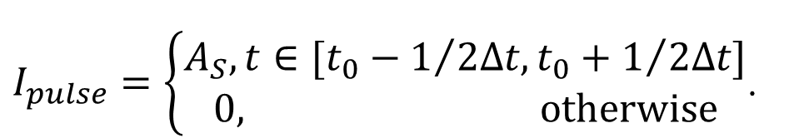
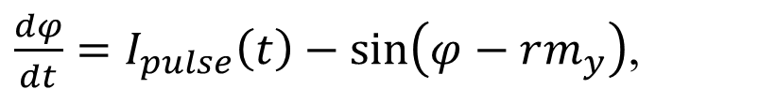
Третья глава: Постановка задачи(2/2)
Джозефсоновская разность фаз φ может быть найдена с помощью уравнения:
(9)
Где импульсный ток определяется как:
(10)
Здесь A_{s} – амплитуда импульса тока, Δt – временной интервал, в который подается импульс , t₀ – момент времени максимальной амплитуды импульса.
Таким образом, система уравнений (7) с эффективным полем (8), разностью фаз (9) и импульсом тока (10) описывает динамику φ₀-перехода.
$\frac{dφ}{dt}=I_{pulse}\left(t\right)−\sin\left(φ−rm_{y}\right)$,
$I_{pulse}=\left\{\begin{aligned}A_{S},t∈[t_{0}−1/{2∆t, t_{0}+1/{2∆t]}} \\ 0, otherwise\end{aligned}\right.$.

Slide 23
Третья глава: Метод численного исследования и параллельная реализация
Задача (7-10) представляет собой задачу Коши для системы обыкновенных дифференциальных уравнений. Расчеты проводились двумя способами: на основе четерехшагововго метода Рунге-Кутты и на основе двухшагового метода Гаусса-Лежандра.
Метод Гаусса-Лежандра требует большего объема вычислений по сравнению с методом Рунге-Кутты, однако в данной задаче, является более устойчивым при определенных значениях параметров с точки зрения сохранения условия нормировки по сравнению с методом Рунге-Кутты четвертого порядка.
Расчет сводится к множественному решению задачи Коши, в широком диапазоне параметров, что приводит к увеличению затрат компьютерного времени.
Время выполнения последовательной C++ программы по моделированию доменов переворота магнитного момента на плоскости (G, r) составило 25 минут.
Для повышения производительности вычислений были разработаны параллельные версии программ на основе технологий MPI и OpenMP. В основе обоих версий лежит язык программирования C++.
Распараллеливание основано на распределении точек плоскости (G, r) между параллельными процессами/нитями. Значения G, r в которых выполняется условие |m_{z}(T_{max})+1|<ε сохраняются в структуру и записываются в выходной файл.
Аналогичная схема распараллеливания использована при моделировании других плоскостей.

Slide 24
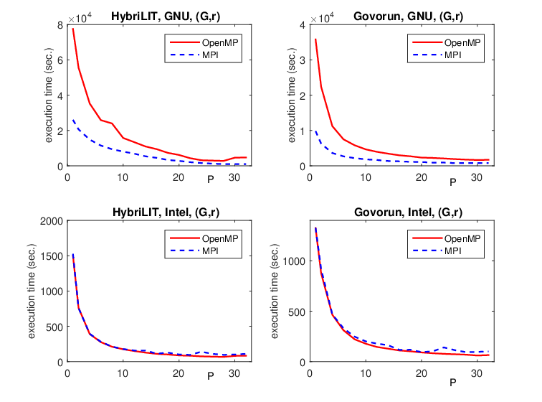
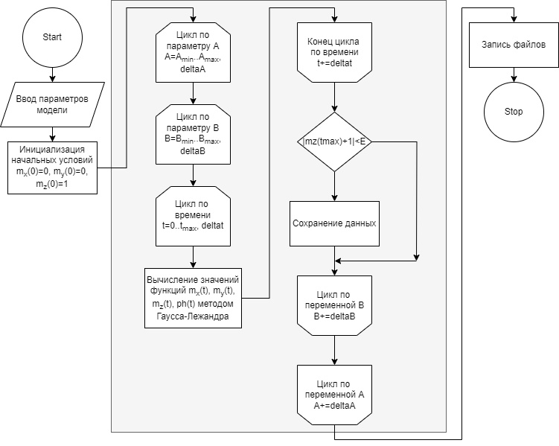
Третья глава: Параллельная реализация
Время вычисления в зависимости количества MPI-процессов / OpenMP нитей.
Вычисления выполнены на платформе HybriLIT

Slide 25
Третья глава: Переворот магнитного момента (1/3)
Переворот магнитного момента – это эффект когда m_{z}–компонента магнитного поля меняет свое значение на -1 при изначальном значении +1. Рисунок слева показывает временную зависимость m_{z}–компоненты при различных значениях G:
Демонстрация периодичности интервалов переворота в плоскости (G,α). Результаты получены с шагом ΔG=1 и Δα=0.001 при A_{s}=1.5, r = 0.1, t₀ = 25, Δt = 6.
Демонстрация периодичности интервалов переворота в плоскости (G,r). Результаты получены с шагом ΔG=1и Δr=0.001 при A_{s}=1.5, α = 0.1, t₀ = 25, Δt = 6.

Slide 26
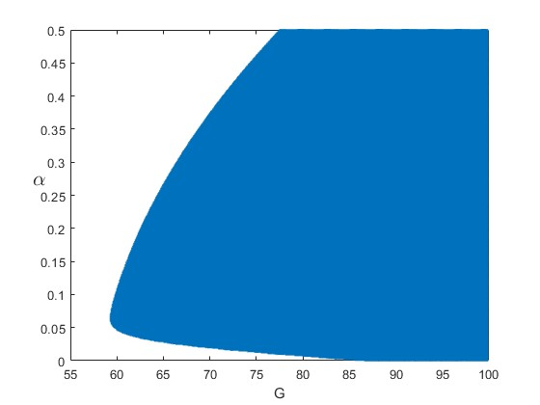
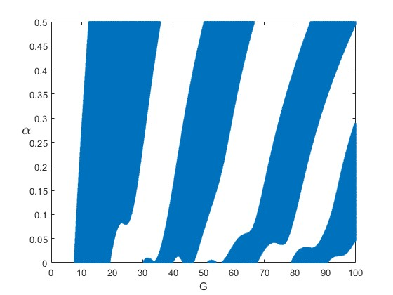
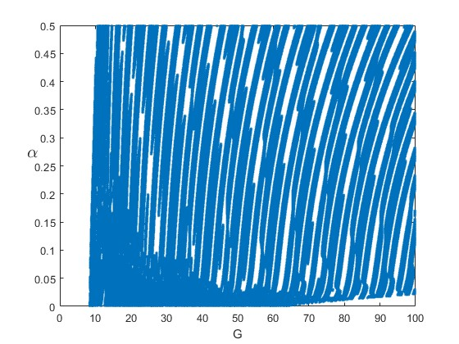
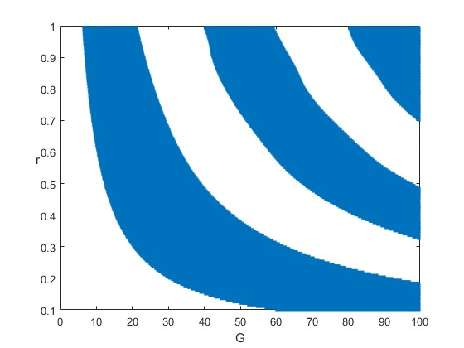
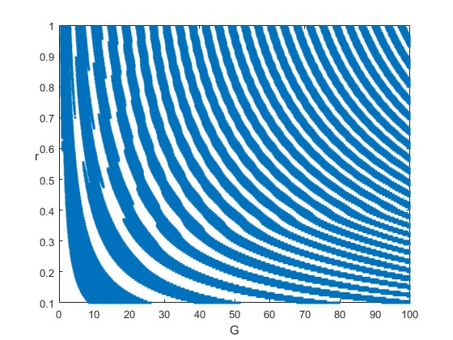
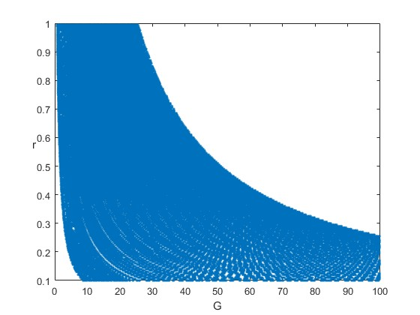
Третья глава: Переворот магнитного момента (2/3)
Рассмотрим теперь зависимость конфигурации интервалов реализации переворота ММ от параметра ω_{F} (нормированная частота ферромагнитного резонанса). Моделирование на плоскостях (G, α) и (G, r) с использованием различных значений ω_{F} . Результаты получены с шагом ΔG=0.1, Δα=0.001, r = 0.1 для (G, α) и ΔG=0.1, Δr=0.001, α=0.1 для (G, r) при A_{s}=1.5, t₀ = 25, Δt = 6.
ω_{F} =0.1
ω_{F} =1
ω_{F} =10

Slide 27
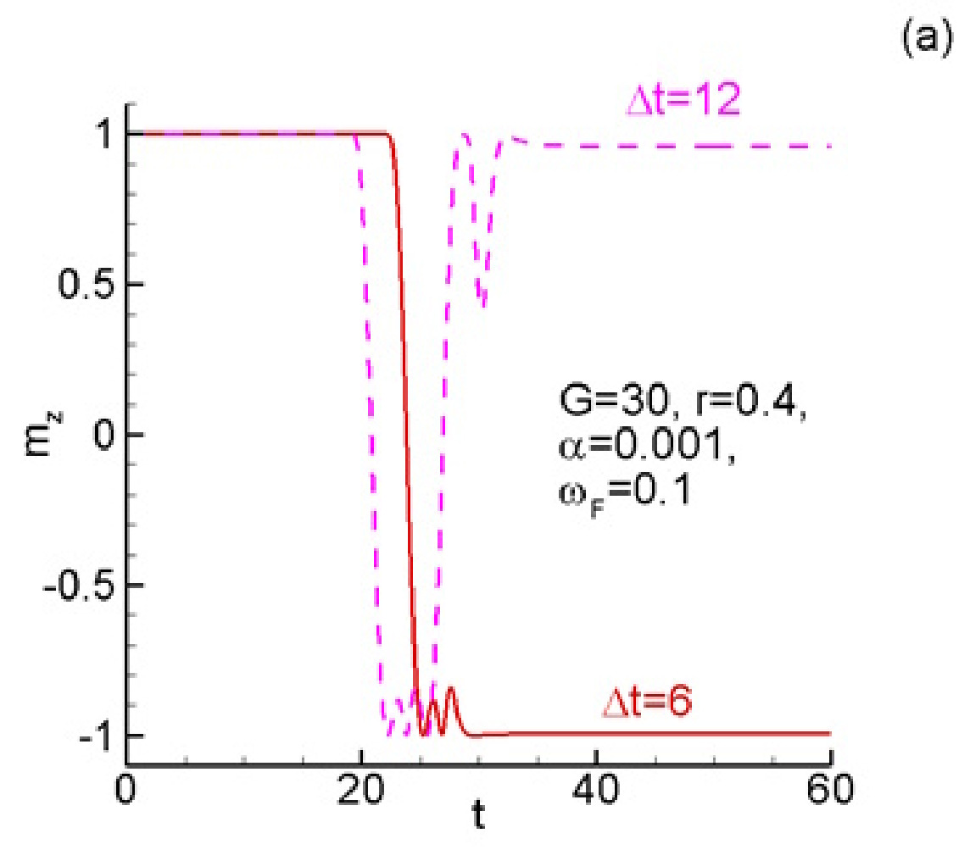
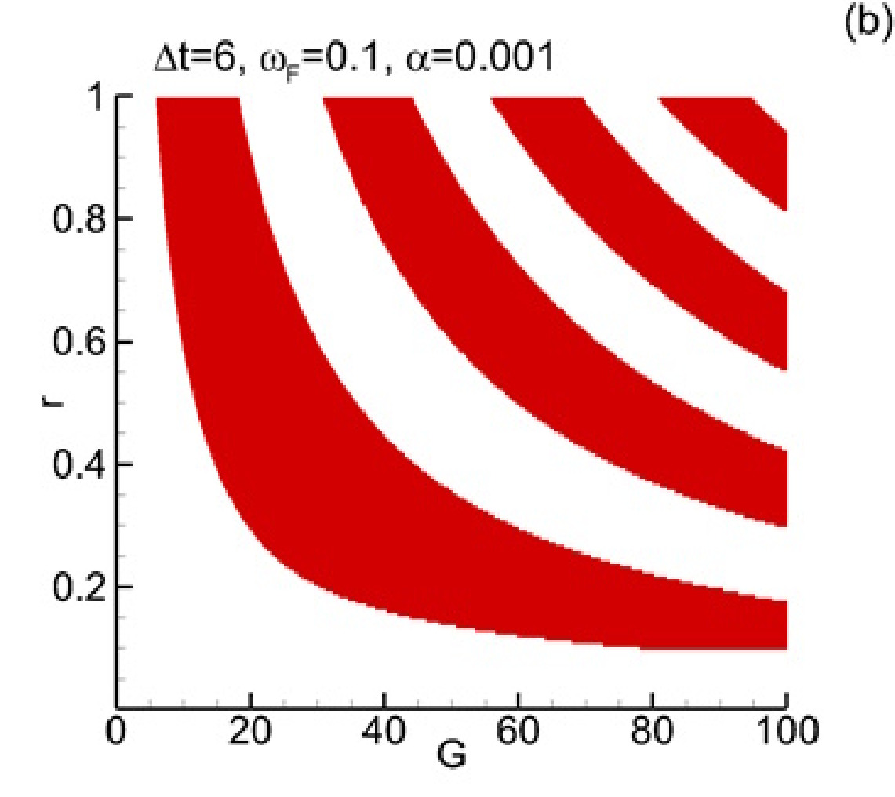
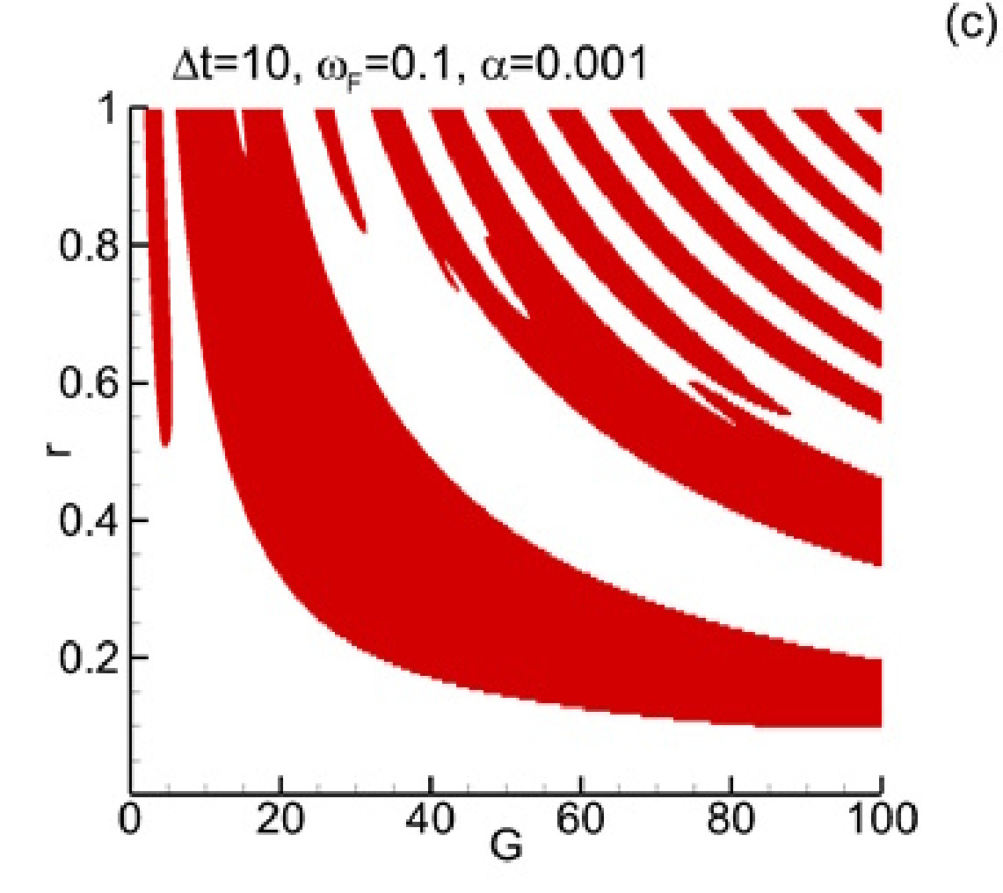
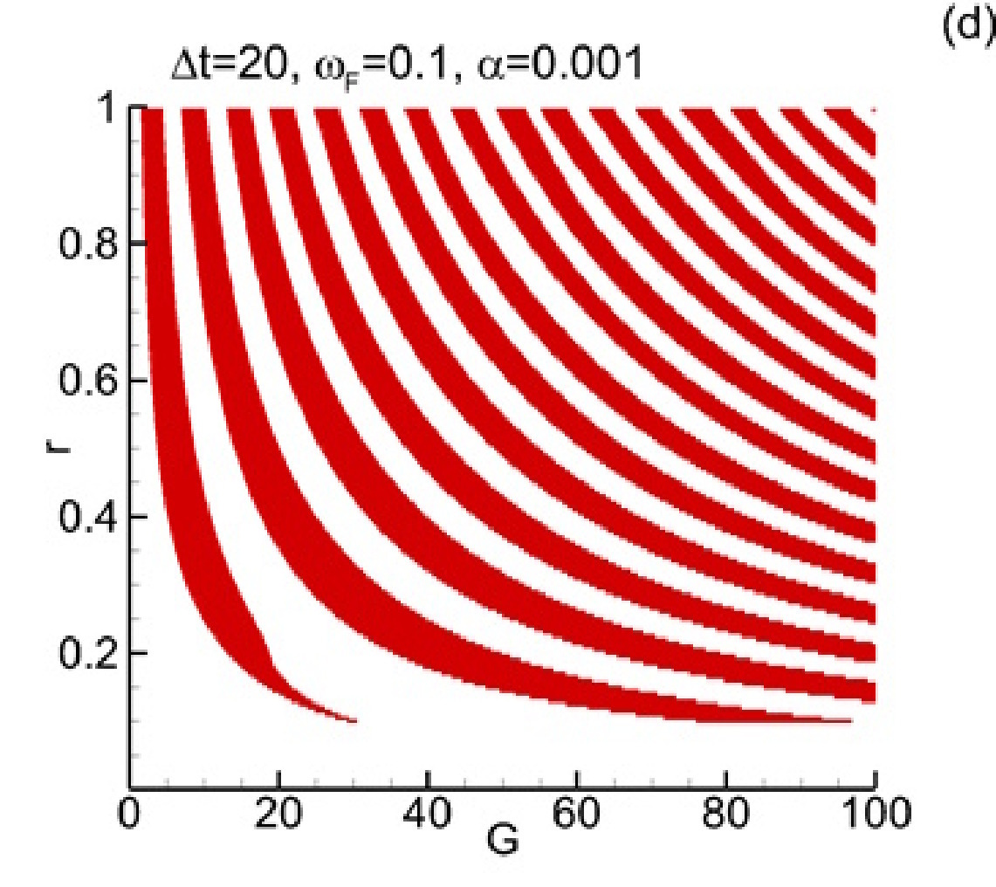
Третья глава: Переворот магнитного момента (3/3)
Проведено исследование по изучению влияния длительности импульса тока Δt на реализацию переворота ММ в случае малого параметра диссипации (α=0.001).
Зависимость m_{z} от времени для Δt =6 (красная сплошная линия) и Δt =12 (пунктирная пурпурная линия);
Периодическая структура доменов переворота ММ на плоскости (G, r) для: (b) Δt =6;
(c) Δt =10;
(d) Δt =20.
Закрашенные полосы указывают места, где реализуется переворот ММ.
Увеличение длительности импульса тока приводит к уменьшению ширины интервалов переворота ММ и увеличению их частоты. Широкий интервал переворота ММ предпочтителен с точки зрения более простой технической реализации в реальном эксперименте.

Slide 28
Заключение (1/2)
В заключении сформулированы основные результаты диссертации.
Разработан и реализован с использованием языка программирования C++ и технологии MPI параллельный алгоритм для моделирования сверхпроводящих процессов и расчета ВАХ в системе длинных джозефсоновских переходов с учетом емкостной и индуктивной связи между соседними ДП. Реализация параллелизма позволила сократить время выполнения программы до 10 раз.
Проведенное компьютерное моделирование показало различие в динамике флюксонов в отдельных переходах системы под воздействием связи между соседними контактами, приводящее к усложнению структуры ВАХ и скачкам интенсивности электромагнитного излучения.
Разработан и реализован с использованием языка программирования C++ и технологий MPI и OpenMP параллельный алгоритм построения доменов переворота ММ на плоскости параметров модели φ₀-перехода со спин-орбитальной связью в ферромагнитном слое, позволивший до 30 раз сократить время расчетов в широком диапазоне параметров.

Slide 29
Заключение (2/2)
В результате проведенного компьютерного моделирования выявлены особенности периодической структуры интервалов переворота магнитного момента при изменении параметров спин-орбитальной связи, гильбертовского затухания, отношения джозефсоновской энергии к магнитной, времени воздействия импульса тока и нормированной частоты ферромагнитного резонанса.
Разработанные комплексы программ продолжают активно использоваться для проведения дальнейших исследований. В том числе, программа для моделирования доменов переворота ММ включена в виртуальную среду для математического моделирования сверхпроводящих наноструктур с магнетиком.
Разработанные комплексы проблемно-ориентированных программ LJJ-CVV-MPI для моделирования вольт-амперных характеристик в системах длинных джозефсоновских переходов и SPIN-Ga/Gr для моделирования переворота магнитного момента в φ₀-переходах переданы в библиотеку компьютерных программ JINRLIB для свободного доступа.

Slide 30
Публикации
Башашин М.В., Земляная Е.В., Шукринов Ю.М., Рахмонов И.Р. MPI-реализация численного решения системы уравнений, описывающих модель длинных джозефсоновских переходов. // Системный анализ в науке и образовании, 2015. -№ 4.
Башашин М.В., Земляная Е.В., Рахмонов И.Р., Шукринов Ю.М., Атанасова П.Х., Волохова А.В. Вычислительная схема и параллельная реализация для моделирования системы длинных джозефсоновских переходов. // Компьютерные исследования и моделирование, 2016. -т. 8, № 4. -стр.593–604.
Rahmonov I.R., Shukrinov Yu.M., Plecenik A., Zemlyanaya E.V., Bashashin M.V. Numerical Study of System of Long Josephson Junctions with Inductive and Capacitive Couplings. // EPJ Web of Conferences, 2016. -v.108. -p.02038.
Zemlyanaya E.V., Bashashin M.V., Rahmonov I.R., Shukrinov Yu.M., Atanasova P.Kh., Volokhova A.V. Model of stacked long Josephson junctions: Parallel algorithm and numerical results in case of weak coupling, // AIP Conference Proceedings, 2016. -v. 1773. -p. 110018.
Рахмонов И.Р., Шукринов Ю.М., Атанасова П. Х., Земляная Е.В., Башашин М.В. Вольт-амперные характеристики и электромагнитное излучение в системе длинных джозефсоновских переходов с индуктивной и емкостной связью, // Материалы ХХ международного симпозиума «Нанофизика и наноэлектроника», Изд-во Нижегородского государственного университета, 2016. -т. 1. -стр. 105-106.
Рахмонов И.Р., Шукринов Ю.М., Атанасова П.Х., Земляная Е.В., Башашин М.В. Влияние индуктивной и емкостной связи на вольтамперную характеристику и электромагнитное излучение системы длинных джозефсоновских переходов, // Журнал Экспериментальной и Теоретической Физики, 2017. -т.151, №1. -стр. 151-159.

Slide 31
Публикации
Атанасова П.Х., Панайотова С.А., Рахмонов И.Р., Шукринов Ю.М., Земляная Е.В., Башашин М.В. Периодичность в возникновении интервалов переворота магнитного момента φ₀-перехода, // Письма в ЖэТФ, 2019. -т.110, №11. -стр.736-740.
Башашин М.В., Земляная Е.В., Шукринов Ю.М., Рахмонов И.Р., Атанасова П.Х., Панайотова С.А. Высокопроизводительное компьютерное исследование эффекта перемагничивания в джозефсоновском φ₀-переходе в рамках модели спинтроники, // Материалы Всероссийской конференции с международным участием Информационно-телекоммуникационные технологии и математическое моделирование высокотехнологичных систем - 2019, -стр. 366-370.
Panayotova S., Bashashin M., Zemlyanaya E., Atanasova P., Shukrinov Yu., Rahmonov I. Parallel Numerical Simulation of the Magnetic Moment Reversal within the φ₀-Josephson Junction Spintronic Model, // European Physics Journal, Web of Conferences, 2020. -v. 226. -p. 02018.
Башашин М.В., Земляная Е.В. Сравнительный анализ производительности MPI- и OpenMP-программ на примере параллельных расчетов в рамках модели ядро-ядерного потенциала и модели φ₀-спинтроники, // Современные информационные технологии и ИТ-образование, 2022. -т. 18, № 3. -стр. 545-557.
Bashashin M., Zemlyanaya E., Rahmonov I. Parallel simulation of the magnetic moment reversal within the φ₀-Josephson Junction model, // Physics of Elementary Particles and Atomic Nuclei, Letters, 2023. -v. 12, No. 5. -p. 1157-1160.
Башашин М.В., Рахмонов И.Р., Земляная Е.В. Численное исследование влияния индуктивной связи на вольт-амперную характеристику в системе длинных джозефсоновских переходов, // Материалы Всероссийской конференции с международным участием Информационно-телекоммуникационные технологии и математическое моделирование высокотехнологичных систем - 2024. -стр. 341-346.
Bashashin M.V., Zemlyanaya E.V., Rahmonov I.R. Simulation of the magnetization reversal effect depending on the current pulse duration within the φ₀-Josephson junction model using MPI and OpenMP parallel computing techniques, // Physics of Particles and Nuclei, 2024. -v. 55, No. 3. -p. 498–501.

Slide 32
Спасибо за внимание

